Slide 1
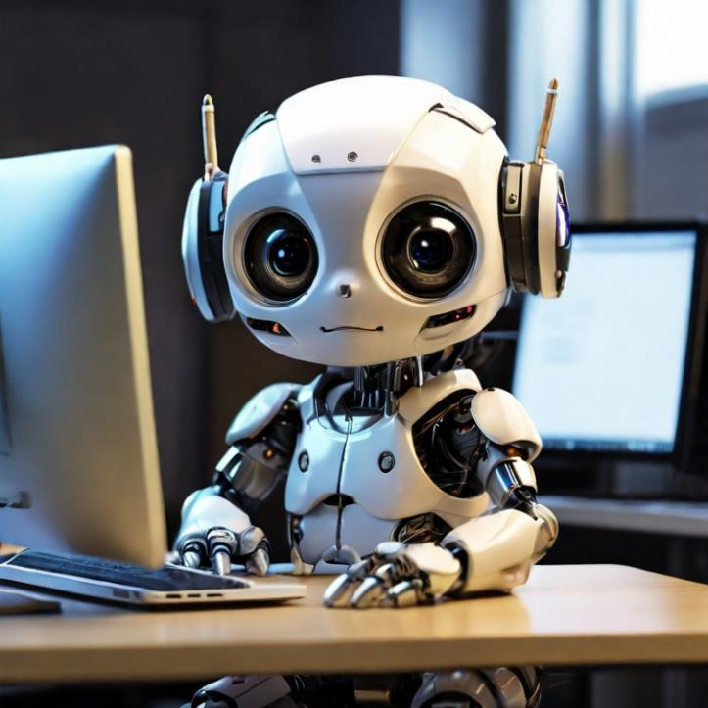
Former les usagers à l'heure de ChatGPT
IA et compétences informationnelles (formation de formateurs)
Aline Bouchard (URFIST de Paris), 10/2024

Slide 2
Présentation
Si cela fait plusieurs années que des organismes interrogent les enjeux pédagogiques de l'intelligence artificielle (ex. : Consensus de Beijing, 2019 ; Commission européenne, 2022), le développement de ChatGPT courant 2023 donne une accélération et une illustration concrète de ces réflexions (ex. : UNESCO, 2023). Promesse de nouveaux enjeux pour la recherche et la pédagogie, l'intelligence artificielle générative est désormais entrée dans les pratiques de l'enseignement supérieur et de la recherche, tant du côté des étudiants que des enseignants-chercheurs ou des bibliothécaires.
Dans la lignée du récent rapport IA : notre ambition pour la France (03/2024) appelant à expérimenter et à développer la sensibilisation et la formation sur ces questions dans les formations d’enseignement supérieur, il convient d'interroger le positionnement du formateur dans l'accompagnement des usagers : comment apprendre à travailler avec l'IA générative ? Ces nouveaux outils sont-ils porteurs de nouvelles compétences ?
Cet atelier sera l'occasion de revenir sur le contexte actuel de l'IA générative, les outils existants et les bonnes pratiques. Mais ce sera surtout l'occasion d'échanger sur les moyens de se positionner comme formateur et d'accompagner au mieux les usagers.
Repères : contexte, état des lieux des usages, enjeux pédagogiques dans l’ESR
Utilisations possibles de l'IA générative pour le formateur
Travaux pratiques et analyse de cas d'usages pédagogiques et de ressources pour la formation des usagers de l'ESR (ex. : sensibilisation à l'IA, recherche documentaire)
Bonnes pratiques et messages à faire passer au prisme de l'intégrité académique
Echanges entre les participants sur leurs propres pratiques de formation
PRÉSENCE DE COMMENTAIRES ET D’UNE BIBLIOGRAPHIE
mise à jour la plus récente de ce support : https://urfist.chartes.psl.eu/ressources/former-les-usagers-l-heure-de-chatgpt-ia-et-competences-informationnelles-formation-de
ce support peut être complété par : ChatGPT et les autres : recherche d’information et intelligence artificielle
et Au-delà de ChatGPT : recherche d’informations académiques et intelligence artificielle

Slide 3
Repères
Contexte État des lieux des usages
Principes des IA génératives
Enjeux pédagogiques pour l’ESR
Enjeux informationnels
Travailler avec l’IA
L’IA générative pour le formateur
L’IA en formation des usagers
Exemples de cas d’usages pédagogiques
A nouveaux outils, nouvelles compétences ?
Besoins et préoccupations des usagers
Rechercher, évaluer, citer à l’heure de l’IA
Quelles IA pour quels usagers ?
Anticiper les évolutions en cours

Slide 4
Repères
Contexte État des lieux des usages
Principes des intelligences artificielles génératives
Enjeux pédagogiques pour l’ESR

Slide 5
Contexte
05/2019 UNESCO, Consensus de Beijing sur l’intelligence artificielle et l’éducation
11/2022
ouverture de ChatGPT
2018 | 2019 | 2020 | 2021 | 2022
source
source
source
source
Notes:
Consensus de Beijing :
Document final de la Conférence internationale sur l ’intelligence artificielle et l’éducation « Planifier l’éducation à l’ère de l’IA : un bond en avant » (05/2019, Beijing)
dans le cadre du Programme de développement durable à l’horizon 2030 (Programme 2030), et en particulier l’Objectif de développement durable 4 (ODD 4) : apporter des « réponses politiques » pour :
faire innover l’éducation, l’enseignement et l’apprentissage
favoriser le développement de systèmes éducatifs « ouverts et flexibles, offrant à tous des possibilités d’apprentissage tout au long de la vie équitables, pertinentes et de qualité et contribuant ainsi à la réalisation des ODD et au futur collectif de l’humanité »
Recommandations :
Planifier l’IA dans les politiques de l’éducation
L’IA au service de la gestion et de la mise en œuvre de l’éducation
L’IA au service de l’autonomisation des enseignants et de leur enseignement
L’IA au service de l’apprentissage et de l’évaluation des acquis
Développer les valeurs et compétences nécessaires dans la vie et au travail à l’ère de l’IA
L’IA comme moyen d’offrir à tous des possibilités d’apprentissage tout au long de la vie
Promouvoir une utilisation équitable et inclusive de l’IA dans l’éducation
Une IA respectueuse de l’équité entre les genres et propice à l’égalité des genres
Veiller à une utilisation éthique, transparente et vérifiable des données et des algorithmes de l’éducation
Suivi, évaluation et recherche
Financement, partenariats et coopération internationale

Slide 6
IA et éducation
4 niveaux
politiques de l’éducation
gestion et mise en œuvre de l’éducation
enseignants
apprenants
enjeux
personnalisation, autonomisation et inclusivité des enseignements et des apprentissages
éthique, confidentialité et sécurité
valeurs et compétences, à intégrer dans les compétences TIC

Slide 7
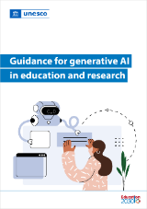
11/2022
ouverture de ChatGPT
03/2024
IA : notre ambition pour la France
2022 | 2023 | 2024
source
source
source
présentation

Slide 8
IA à l’heure de ChatGPT et éducation
une illustration concrète des controverses autour de l’IA générative et de ses implications pédagogiques
un appel à une régulation des usages, notamment en éducation, pour « une approche d’interaction centrée sur l’humain et pertinente sur le plan pédagogique » (UNESCO)
le besoin des sciences de l’éducation pour évaluer les apports en formation initiale et tout au long de la vie
des recommandations à destination des pouvoirs publics pour mener une « dynamique d’appropriation collective et de déploiement du plein potentiel de l’IA » (rapport IA…)
Notes:
voir aussi Melissa Bond et al. « A meta systematic review of artificial intelligence in higher education: a call for increased ethics, collaboration, and rigour ». International Journal of Educational Technology in Higher Education. 21, 4 (2024). https://doi.org/10.1186/s41239-023-00436-z

Slide 9
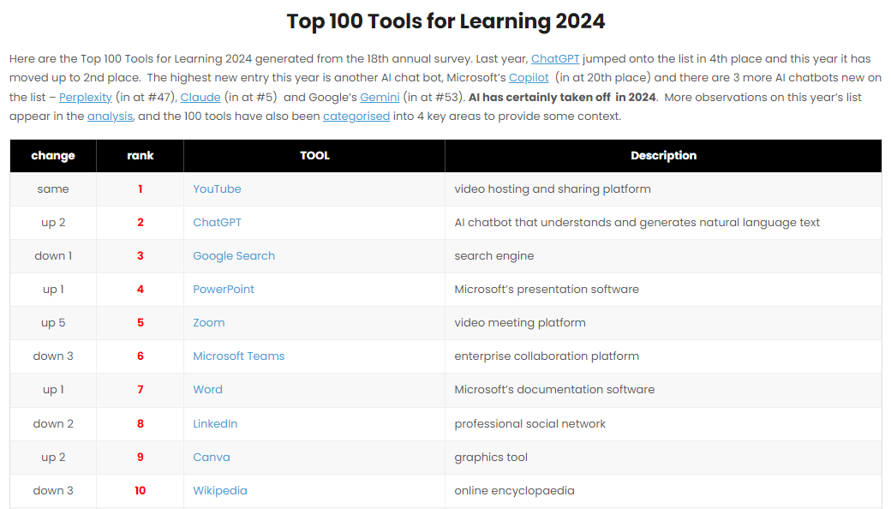
https://toptools4learning.com/

Slide 10
État des lieux des usages
une démocratisation de l’usage des IA génératives
un usage de plus en plus assumé dans le monde de l’entreprise
entre satisfactions et inquiétudes
Notes:
IFOP-TALAN. Les Français et les IA génératives. 11/04/2024. https://talan.com/pl/actualites/detail-actualites/news/barometre-2024-ifop-pour-talan-les-francais-et-les-ia-generatives/.

Slide 11
une démocratisation de l’usage des IA génératives
70 % chez les 18-24 ans contre 22 % des 35 ans et +
66 % : ChatGPT, 15 % : Gemini
avis
38 % de gain perçu de productivité
sondage IFOP-TALAN, 04/2024
Notes:
IFOP-TALAN. Les Français et les IA génératives. 11/04/2024. https://talan.com/pl/actualites/detail-actualites/news/barometre-2024-ifop-pour-talan-les-francais-et-les-ia-generatives/.

Slide 12
un usage de plus en plus assumé dans le monde de l’entreprise
1/3 qui utilisent les IA générale en informent leur N+1
la ½ considère que leur entreprise les encourage dans cet usage
sondage IFOP-TALAN, 04/2024

Slide 13
une hausse de l’inquiétude
4/5 des sondés se déclarent inquiets (dont sécurité des données)
des besoins en formation ressentis
73% des sondés estiment ne pas avoir les connaissances suffisantes (37 % des utilisateurs des IA)
sondage IFOP-TALAN, 04/2024

Slide 14
un usage généralisé chez les étudiants
un usage marqué selon le niveau et la discipline ?
un usage inégal entre les étudiants et les enseignants
Notes:
64 % des undergraduate et graduate sondés [Harvard university] ont utilisé ou prévoient de l’utiliser dans le cadre académique
y compris offre payante
les étudiants de M les utilisent davantage que les L ou les D
les disciplines les utilisant le plus fréquemment sont les sciences de l’ingénieur, les mathématiques et les sciences naturelles ; les disciplines les utilisant le moins sont l’agronomie, les sciences vétérinaires et la médecine

Slide 15
un usage général
64 % des undergraduate et graduate sondés [Harvard university] ont utilisé ou prévoient de l’utiliser dans le cadre académique
A. Deschenes et M. McMahon, 2024

Slide 16
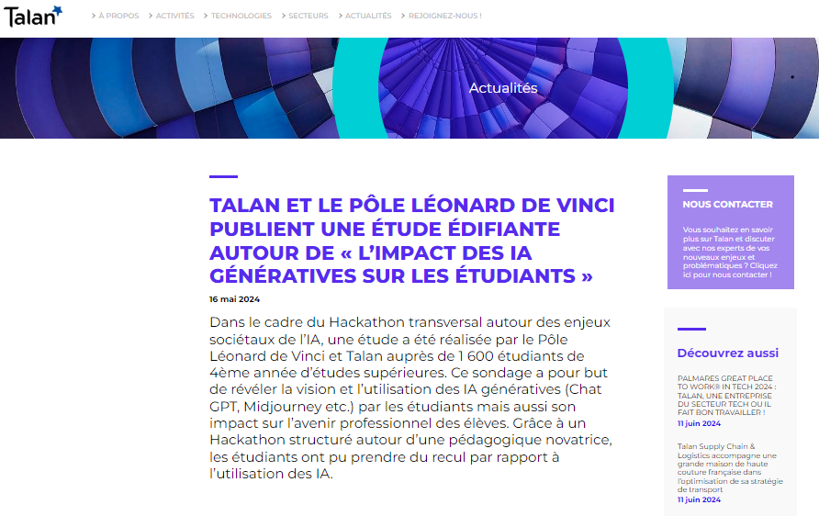
source

Slide 17
un usage général
99 % des étudiants sondés [4e années du PLV] utilisent l’IA
70 % des sondés ont une vision positive de l’IA
une dépendance posant question
51% auraient du mal à se passer de ChatGPT (35 % des Français)
pour 52%, ChatGPT les influence dans leurs choix
26 % les utilisent pour faire leur travail à leur place
30 % utilisent l’offre payante de ChatGPT (20 $/mois) et 24 % utilisent Midjourney (à partir de 10 $/mois)
pour 65 %, la présence d’IA génératives fait partie des principaux critères de choix de leur future entreprise
TALAN – Pôle Léonard de Vinci, 04/2024
Notes:
Pôle Léonard de Vinci, RM conseil et TALAN. L’impact des IA génératives sur les étudiants. 04/2024. https://www.devinci.fr/pdf/etude-impact-des-IA-generatives-sur-les-etudiants.pdf.
+ 1 100 répondants de 4e année (management, ingénierie généraliste, numérique, création et design) au Pôle universitaire (privé) Léonard de Vinci

Slide 18
un usage marqué selon le niveau et la discipline ?
les étudiants de M les utilisent davantage que les L ou les D
les disciplines les utilisant le plus fréquemment sont les sciences de l’ingénieur, les mathématiques et les sciences naturelles ; les disciplines les utilisant le moins sont l’agronomie, les sciences vétérinaires et la médecine
J. von Garel et J. Mayer, 11/2023
Notes:
Jörg von Garrel et Jana Mayer. « Artificial Intelligence in studies—use of ChatGPT and AI-based tools among students in Germany ». Humanities and Social Sciences Communications volume, 10, 799 (2023). https://doi.org/10.1057/s41599-023-02304-7

Slide 19
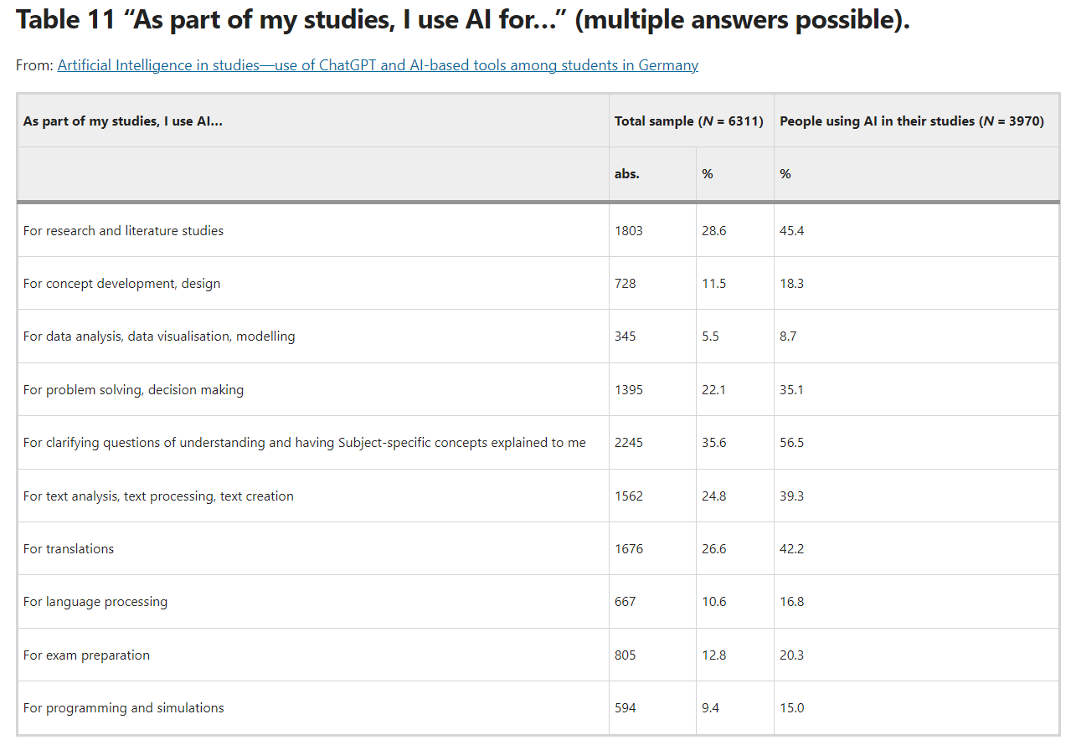
2e
1er
3e
J. von Garel et J. Mayer, 11/2023
Notes:
étude Harvard :
« Students were most likely to use generative AI tools for summarizing the text of readings. They were also likely to use the tools to get feedback on their writing or to make edits to it. They were less likely to use generative AI for other parts of the research process, such as choosing a topic, finding sources, or narrowing down a topic.
When asked about the importance of generative AI for different steps in the research process, students indicated they thought generative AI would be most important for doing preliminary research on a topic and writing or editing a paper draft. They explained that they felt generative AI was less important for research tasks such as identifying a topic, locating and evaluating sources, and citing sources. »

Slide 20
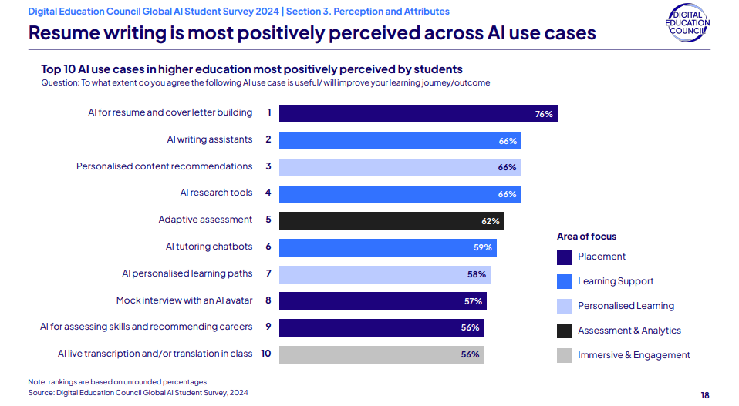
Digital Education Council, 08/2024
Notes:
usages pour apprentissage disciplinaire
- tuteur / moniteur
usages pour travail universitaire
- lutte contre syndrome de la page blanche
- mémoires
- rédaction (cf. DYS)
- compétences rédactionnelles
usages pour monde professionnel
- orientation, lettre de motivation, etc.

Slide 21
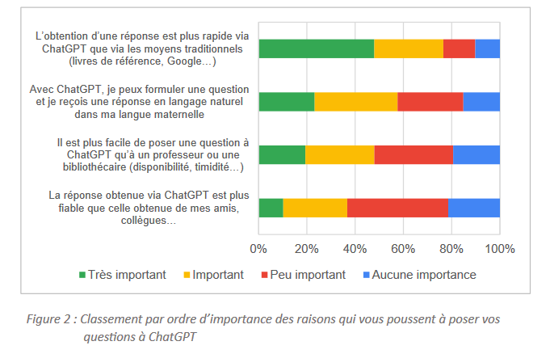
D. Lerinckx et ULB, 2024

Slide 22
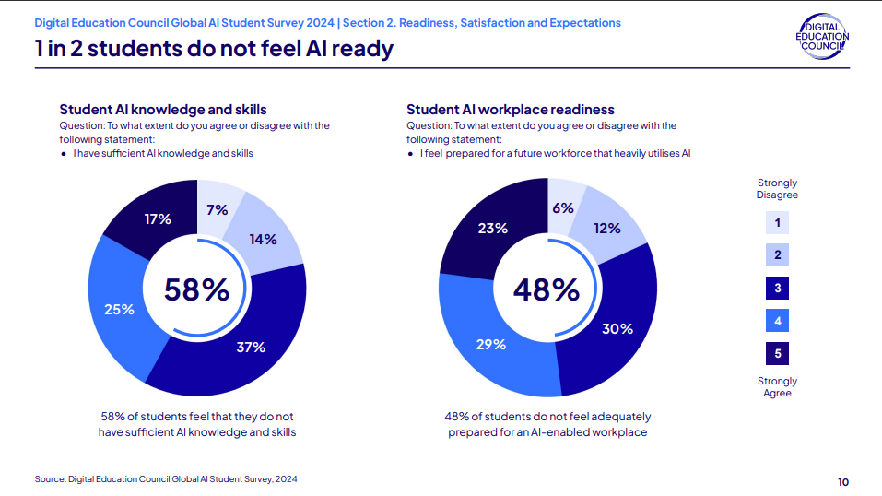
Digital Education Council, 08/2024

Slide 23
source
Notes:
Pour un regard critique, cf. par exemple :
- https://www.radiofrance.fr/franceculture/podcasts/un-monde-connecte/la-france-pionniere-du-numerique-les-25-commandements-de-la-commission-ia-6453850
- https://twitter.com/AntonioCasilli/status/1767976036254220518

Slide 24
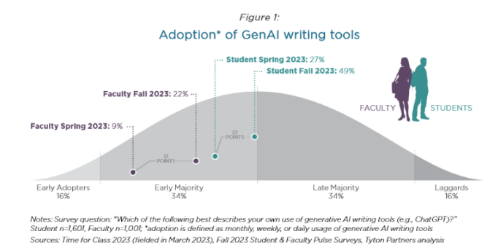
un usage inégal entre les étudiants et les enseignants
Tyton Partners, 2023

Slide 25
Principes des intelligences artificielles génératives
2020
1950
1960
1990
2010
vers l’IA GÉNÉRATIVE
deep learning / réseaux neuronaux
IA SYMBOLIQUE
machine learning / apprentissage automatique
INTELLIGENCE ARTIFICIELLE

Slide 26
a) Une branche de l’IA qui utilise des algorithmes pour automatiser des tâches répétitives.
b) Une branche de l’IA qui permet aux machines d'apprendre et de s'adapter par elles-mêmes.
c) Une branche de l’IA qui permet de créer de nouveaux contenus originaux, tels que des images, du texte ou de la musique.
Q.1
Qu'est-ce que l'intelligence artificielle générative ?
Notes:
Prompt Gemini, 14/06/2024 : « Je dois vérifier les connaissances de collègues travaillant en bibliothèque universitaire sur l'intelligence artificielle générative et ses enjeux. Fournis-moi un quiz de 5 questions, avec 3 choix possibles par question. »
réponse : c

Slide 27
Quel type d'algorithme est le plus souvent utilisé pour l'IA générative ?
a) Les arbres de décision
b) Les réseaux de neurones artificiels
c) Le filtrage collaboratif
Q.2
Notes:
Prompt Gemini, 14/06/2024 : « Je dois vérifier les connaissances de collègues travaillant en bibliothèque universitaire sur l'intelligence artificielle générative et ses enjeux. Fournis-moi un quiz de 5 questions, avec 3 choix possibles par question. »
réponse : b

Slide 28
Intelligence artificielle générative
« capable de produire des contenus inédits (textes, images, sons…) » (Dico en ligne Le Robert, source)

Slide 29
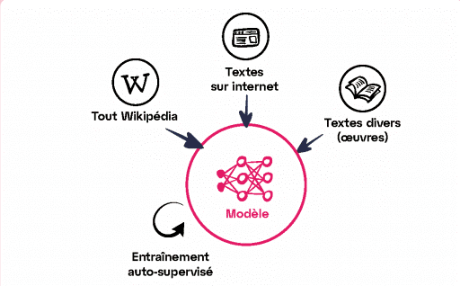
LLM (Large language model)
données
algorithmes
entraînement
Judith Lorne

Slide 30
Les données
données linguistiques
données d’entraînement
données de supervision humaine [RLHF : reinforcement learning from human feedback]
données conversationnelles
données des utilisateurs

Slide 31
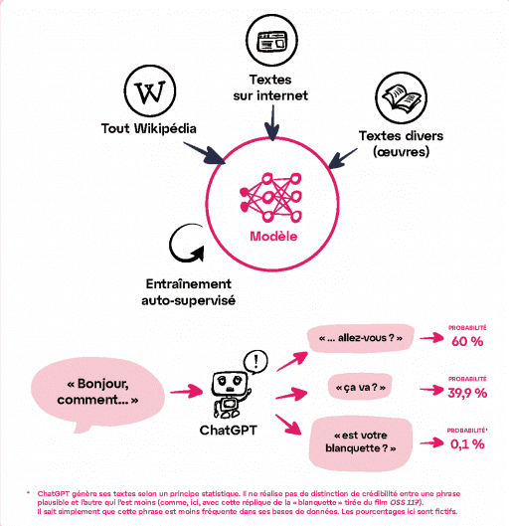
LLM (Large language model)
données
algorithmes
entraînement
prompt
contenu inédit
Judith Lorne
Notes:
pour des exemples de fonctionnement, notamment pour le principe des tokens (jetons) cf. https://fr.vittascience.com/ia/

Slide 32
Hub France IA, 2023

Slide 33
Des outils linguistiques
générer (contenu inédit)
analyser (extraction de données, classification)
transformer (style, format, longueur, langue)
converser (« bot »)
→ ne sont pas des outils de « référence »
Notes:
« [les réponses] ne semblent pas reproductibles, même si elles sont posées par un même interlocuteur, et peuvent varier sensiblement (au moins dans leur forme) d’un moment à l’autre ;
─ce caractère non reproductible à l’identique, et parfois erroné, empêche de voir dans cette technologie un véritable outil de « référence » (au sens où l’on peut s’y référer, pour fonder ou étayer une information) […] » (GTNum, https://edunumrech.hypotheses.org/7635)

Slide 34
ChatGPT
agent conversationnel (chatbot)
Generative Pre-trained Transformer

Slide 35
Quel est un des enjeux éthiques majeurs liés à l'IA générative ?
a) Le manque de transparence dans le fonctionnement des algorithmes
b) Le risque de biais et de discrimination dans les données utilisées
c) La perte d'emplois humains
Q.3
Notes:
Prompt Gemini, 14/06/2024 : « Je dois vérifier les connaissances de collègues travaillant en bibliothèque universitaire sur l'intelligence artificielle générative et ses enjeux. Fournis-moi un quiz de 5 questions, avec 3 choix possibles par question. »
réponse : b

Slide 36
Comment les bibliothèques universitaires peuvent-elles s'impliquer dans le développement responsable de l'IA générative ?
a) En organisant des formations et des ateliers sur le sujet
b) En établissant des lignes directrices pour l'utilisation éthique de l'IA
c) En collaborant avec des chercheurs et des développeurs d'IA
Q.4
Notes:
Prompt Gemini, 14/06/2024 : « Je dois vérifier les connaissances de collègues travaillant en bibliothèque universitaire sur l'intelligence artificielle générative et ses enjeux. Fournis-moi un quiz de 5 questions, avec 3 choix possibles par question. »
réponse : c

Slide 37
Comment les enseignants-chercheurs peuvent-ils s'impliquer dans le développement responsable de l'IA générative ?
a) En organisant des formations et des ateliers sur le sujet.
b) En intégrant des réflexions sur l'IA générative dans leurs travaux de recherche.
c) En collaborant avec des bibliothèques universitaires.
Q.5
Notes:
Prompt Gemini, 14/06/2024 : «Je dois vérifier les connaissances de collègues formant des étudiants en licence et des enseignants-chercheurs sur l'intelligence artificielle générative et ses enjeux. Fournis-moi un quiz de 5 questions, avec 3 choix possibles par question.. »
réponse : b

Slide 38
Rôle | Description | Exemple de mise en œuvre
Moteur de possibilités | L'IA génère des alternatives pour exprimer une idée | Les élèves écrivent des requêtes dans ChatGPT et utilisent la fonction "Régénérer la réponse" pour examiner des réponses alternatives.
Opposant socratique | L'IA agit comme un opposant pour développer un argument | Les élèves saisissent des requêtes dans ChatGPT suivant la structure d'une conversation ou d'un débat. Les enseignants peuvent demander aux élèves d'utiliser ChatGPT pour se préparer aux discussions
Coach de collaboration | L'IA aide les groupes à rechercher et à résoudre des problèmes ensemble | En travaillant en groupe, les élèves utilisent ChatGPT pour trouver des informations afin de compléter des tâches et des devoirs.
Guide accompagnateur | L'IA agit comme un guide pour naviguer dans des espaces physiques et conceptuels | Les enseignants utilisent ChatGPT pour générer du contenu pour les classes/cours (par exemple, des questions de discussion) et des conseils sur la manière de soutenir les élèves dans l'apprentissage de concepts spécifiques.
Tuteur personnel | L'IA fait du tutorat pour chaque élève et donne un retour immédiat sur les progrès | ChatGPT fournit un retour personnalisé aux élèves en fonction des informations fournies par les élèves ou les enseignants (par exemple, les scores aux tests).
Co-concepteur | L'IA assiste tout au long du processus de conception | Les enseignants demandent à ChatGPT des idées pour concevoir ou mettre à jour un programme d'études (par exemple, des grilles d'évaluation) et/ou se concentrent sur des objectifs spécifiques (par exemple, comment rendre le programme d'études plus accessible).
Exploratorium | L'IA fournit des outils pour jouer avec, explorer et interpréter des données | Les enseignants fournissent des informations de base aux élèves qui écrivent différentes requêtes dans ChatGPT pour en savoir plus. ChatGPT peut être utilisé pour soutenir l'apprentissage des langues.
Camarade d'étude | L'IA aide l'élève à réfléchir sur le matériel d'apprentissage | Les élèves expliquent leur niveau actuel de compréhension à ChatGPT et demandent des moyens pour les aider à étudier le matériel. ChatGPT pourrait aussi être utilisé pour aider les élèves à se préparer à d'autres tâches (par exemple, des entretiens d'embauche).
Motivateur | L'IA propose des jeux et des défis pour approfondir l'apprentissage | Les enseignants ou les élèves demandent à ChatGPT des idées sur la manière d'approfondir l'apprentissage des élèves après avoir fourni un résumé du niveau actuel de connaissances (par exemple, des quiz, des exercices).
Évaluateur dynamique | L'IA fournit aux éducateurs un profil des connaissances actuelles de chaque élève | Les élèves interagissent avec ChatGPT dans un dialogue de type tutoriel, puis demandent à ChatGPT de produire un résumé de leur état actuel de connaissances à partager avec leur enseignant/pour l'évaluation.
UNESCO, 2023, traduction ChatGPT (GPT-4)

Slide 39
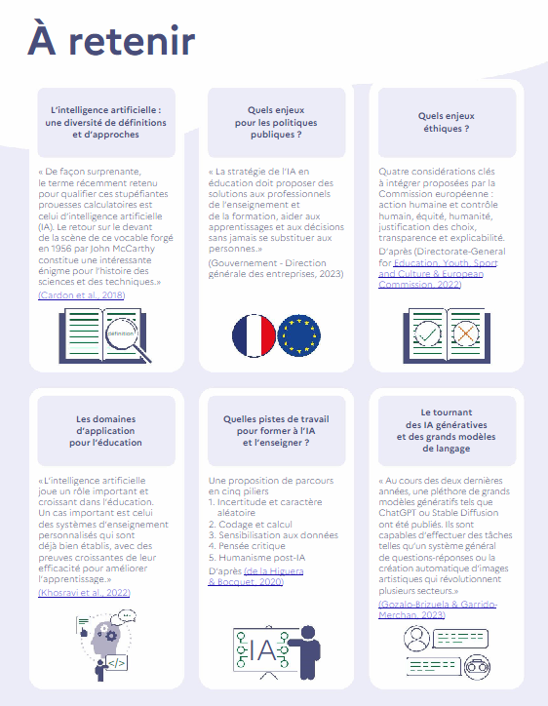
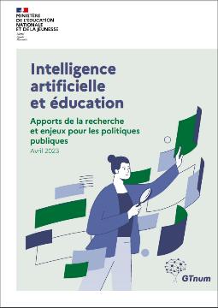
Enjeux pédagogiques pour l’ESR
GTnum, 2023

Slide 40
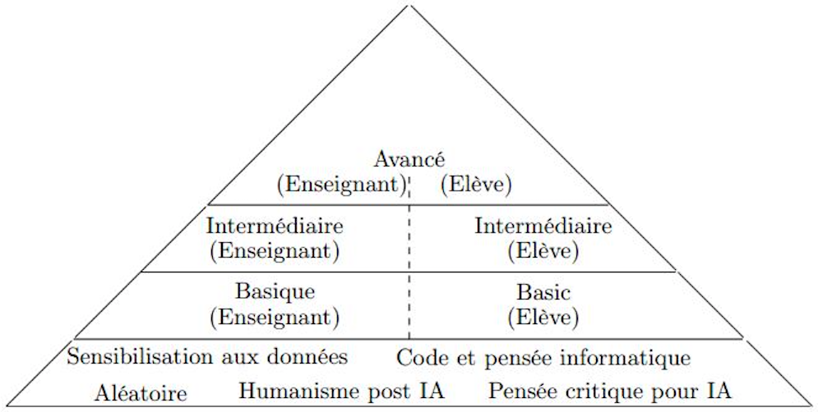
Une proposition de parcours en cinq piliers / compétences
*
* vérité, expérience, créativité, intelligence
C. de la Higuera et F. Bocquet, 2020
Notes:
Colin de la Higuera et François Bocquet. « L’éducation, la formation des enseignants et l’apprentissage de l’intelligence artificielle : Un aperçu des questions clés ». Éducation, numérique et recherche. 09/07/2020. https://edunumrech.hypotheses.org/1973.
« Nous recommandons une éducation à cinq piliers ou questions fondamentales qui devraient être d’une grande utilité à l’avenir : la sensibilisation aux données ou la capacité à construire, manipuler, visualiser de grandes quantités de données ; la compréhension du caractère aléatoire et l’acceptation de l’incertitude ou la capacité à vivre dans un monde où les modèles cessent d’être déterministes ; le codage et la pensée informatique ou les compétences permettant à chacun de créer avec du code et de résoudre des problèmes par des algorithmes ; la pensée critique adaptée à la société numérique et enfin une série de questions permettant de comprendre notre propre humanité face aux changements induits par l’IA. »

Slide 41
« Valeurs et compétences pour l’ère de l’IA »
« Les valeurs tout comme les compétences sont capitales pour l’intégration efficace de l’IA dans tous les secteurs, mais particulièrement dans l’éducation. »
UNESCO, 2021
Compétences
« Les compétences d’IA devraient se fonder sur des bases jetées dès l’école secondaire et même primaire, ce qui s’est traduit par l’inscription de l’informatique, du codage, de la programmation, de la robotique et d’autres matières similaires dans les programmes d’enseignement des élèves de tous âges »
« une nouvelle gamme de compétences qui doivent être adoptées dans plusieurs disciplines techniques, dont la manipulation de données, la statistique et l’analyse en temps réel, l’analyse commerciale et la visualisation »
Valeurs
considérations éthiques (ex. : inclusivité, non-discrimination et équité, responsabilité sociale et souci de l’environnement)
notions conceptuelles clés (ex. : liberté politique, démocratie, accès aux données personnelles et contrôle de ces données, respect des lois nationales)
Notes:
sur les valeurs : tous aspects « nécessairement inhérents à la technologie »

Slide 42
COMPÉTENCES
compétences professionnelles
esprit critique
désinformation
évolution rapide des outils
VALEURS
éthique et intégrité
usage responsable
inégalités
→ un accroissement des exigences pédagogiques ?
Notes:
VALEURS ET COMPÉTENCES, dans continuité des réflexions autour de :
appropriation technique
usage responsable
écologie
données d’entraînement : questions légales et de biais
récupération des données personnelles

Slide 43
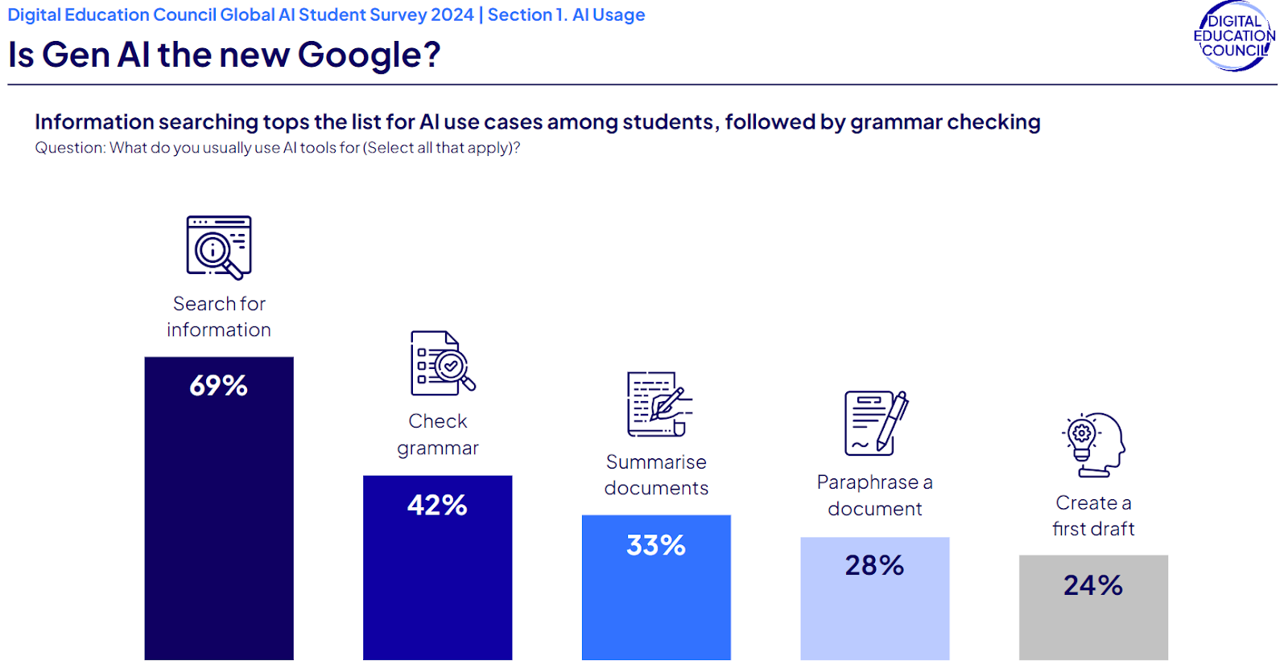
Enjeux informationnels
Digital Education Council, 08/2024

Slide 44
Compilatio, 2023
Notes:
Compilatio. « L’IA dans l’enseignement : résultats détaillés d’une enquête où étudiants et enseignants confrontent leurs regards ». Compilatio. 07/11/2023. https://www.compilatio.net/blog/enquete-ia-enseignement-2023#chiffres-cles.

Slide 45
Les jeunes générations sont plus nombreuses à penser que les IA génératives ne nécessitent pas de travail humain de relecture et de vérification (30 % des 18-24 ans contre 19 % de la population, enquête Impact AI – Vivavoice, 2023, p. 82) et reprennent les résultats sans les modifier (61% des 25-34 ans contre 44% des utilisateurs en général, enquête IFOP-Talan, 2024)

Slide 46
compétences informationnelles
EMI (éducation aux médias)
AI literacy

Slide 47
« Pour le moment, voici ce que nous entrevoyons sur les tendances futures de l’intégration de l’intelligence artificielle en éducation :
[…]
Apprendre à travailler avec l’intelligence artificielle
l’art du prompt
l’esprit critique
la culture informationnelle
la compétence numérique »
Martine Rioux, 2023
Notes:
Martine Rioux. « Démystifier l’intelligence artificielle en éducation ». Ecole branchée. 22/05-17/08/2023. https://ecolebranchee.com/dossier-demystifier-intelligence-artificielle-education/.

Slide 48
Travailler avec l’IA
L’IA générative pour le formateur
L’IA en formation des usagers
Exemples de cas d’usages pédagogiques

Slide 49
un usage prudent chez les professionnels de l’information
58 % utilisent l’IA générative dans le cadre professionnel (41 % des bibliothécaires)
intérêts principaux : gain de temps, aide à la recherche documentaire, assistance organisationnelle, inspiration
86 % éprouvent des craintes sur le sujet
Archimag, guide pratique n°77, 2024

Slide 50
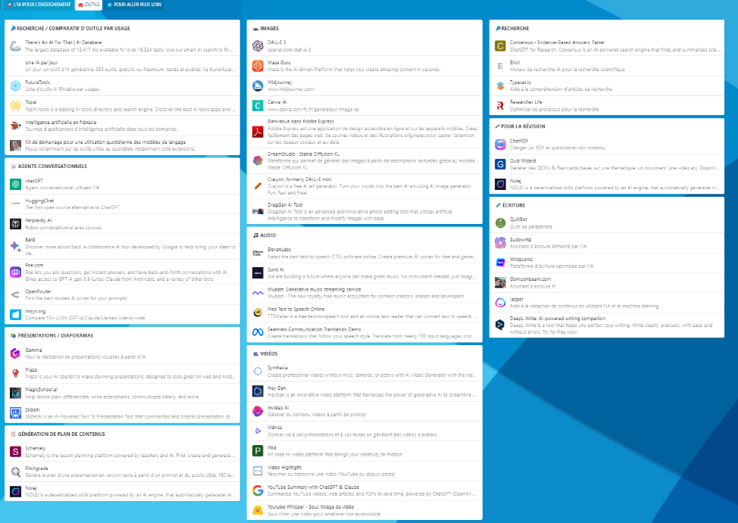
voir la liste établie par SUP UBS
Notes:
SUP UBS (Service Universitaire de Pédagogie de l'Université Bretagne Sud). Portail sur l’IA générative. https://start.me/p/PwabRd/lia-pour-lenseignement
voir aussi Polytechnique Montréal, https://guides.biblio.polymtl.ca/ia/outils

Slide 51
L’IA générative pour le formateur
préparer une formation : brainstorming, champ lexical, carte mentale et catégorisation, plan et scénario, analyse de documents, traduction, synthèse et résumé, assistant à la réflexion
préparer du matériel pédagogique : présentation, aide à la rédaction, illustrations, REL
animer et évaluer une formation : activités pédagogiques
Notes:
Prompt GPT-4o, 14/06/2024

Slide 52
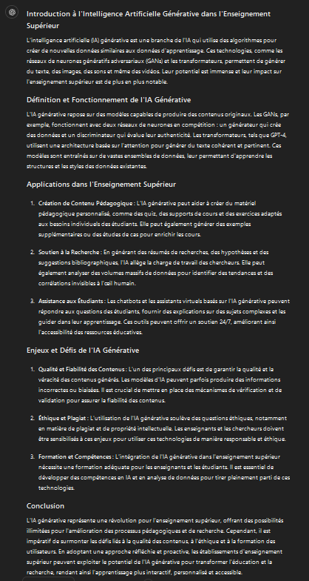
Brainstorming
Je dois préparer une formation autour de l'intelligence artificielle générative. Fournis-moi un texte de 3000 signes présentant le sujet et ses principaux enjeux.
Notes:
Prompt GPT-4o, 14/06/2024

Slide 53
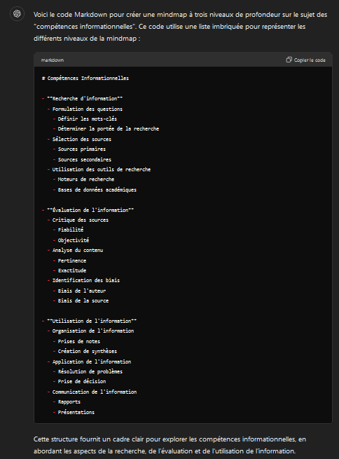
Carte mentale et catégorisation
Génère le code Markdown pour faire une mindmap à 3 niveaux de profondeur sur le sujet des « compétences informationnelles »
Notes:
Prompt GPT-4o, 14/06/2024

Slide 54
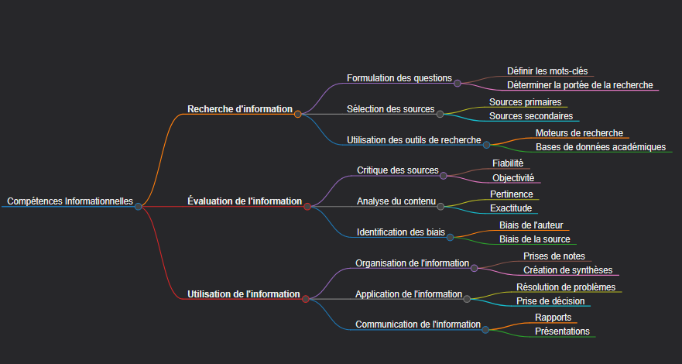
carte réalisée avec https://markmap.js.org à partir de la réponse de ChatGPT

Slide 55
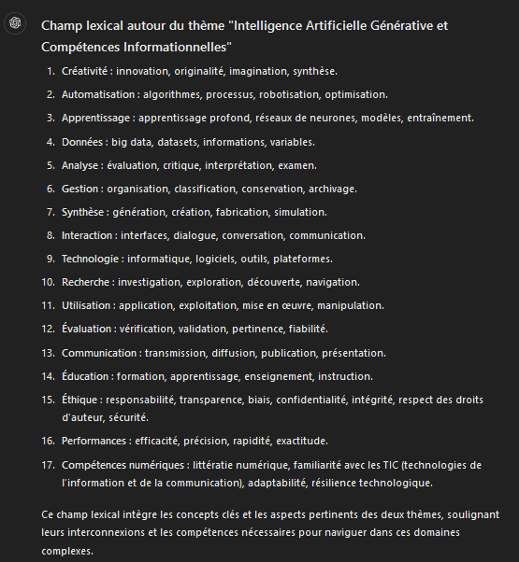
Champ lexical
Fournis-moi un champ lexical autour du thème « intelligence artificielle générative et compétences informationnelles »
Notes:
Prompt GPT-4o, 14/06/2024

Slide 56
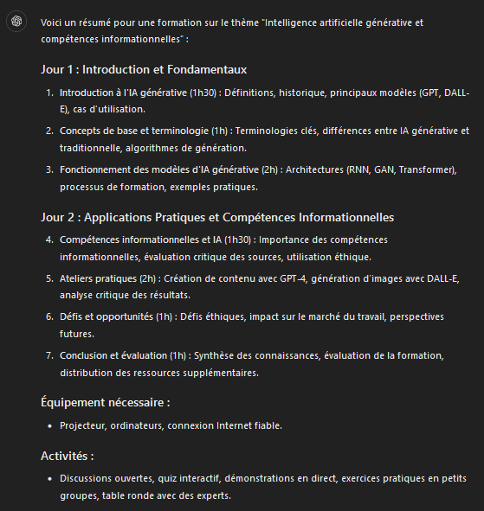
Plan
Fournis-moi un plan pour une formation autour du thème « intelligence artificielle générative et compétences informationnelles » .
Résume-moi ta réponse.
Notes:
Prompt GPT-4o, 14/06/2024

Slide 57
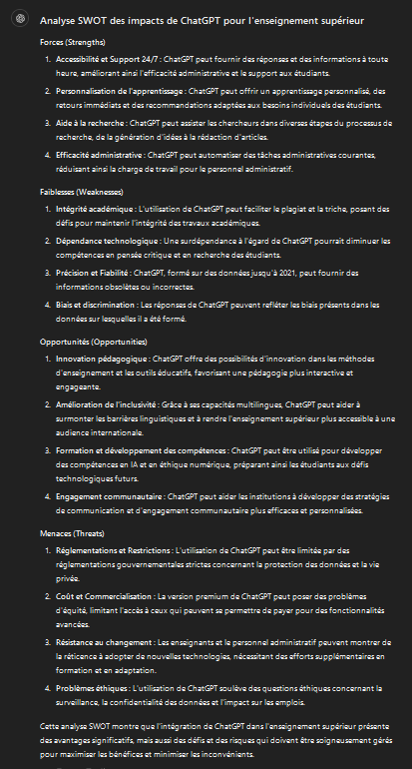
Analyse de document
A partir du document joint, fournis-moi une analyse SWOT en français sur les impacts de ChatGPT pour l'enseignement supérieur
Notes:
Prompt GPT-4o, 14/06/2024

Slide 58
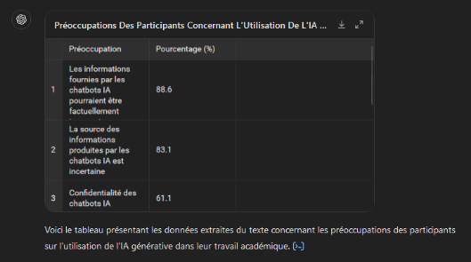
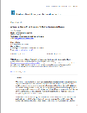
Extractions de données
Extrais les données du texte suivant pour me les présenter sous forme de tableau en langue française : "When all participants were asked to rate their concerns about using generative AI in their academic work, we found that these concerns were mostly related to the output of the tools, then world concerns, followed by concerns about academic integrity. These concerns broke down as follows: Information from AI chatbots might be factually incorrect: 88.6%; [...]"
source
Notes:
Prompt GPT-4o, 19/06/2024

Slide 59
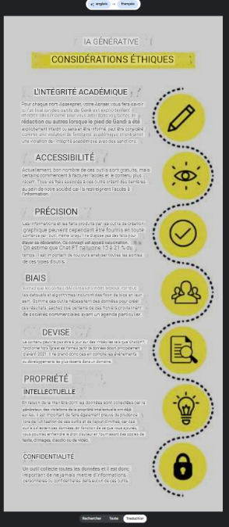
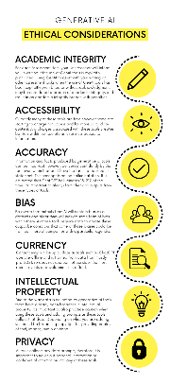
Extractions de données
Southern Cross University, https://libguides.scu.edu.au/genAI/ethicalconsiderations, 2023
https://lens.google.com
Notes:
Prompt GPT-4o, 19/06/2024

Slide 60
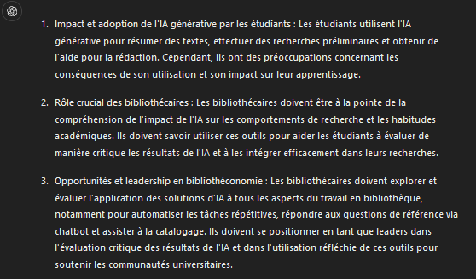
Synthèse et résumé
Résume en 3 points principaux et en français la conclusion en anglais suivante : "Generative AI is already changing students’ approaches to academic research [...] "
source

Slide 61
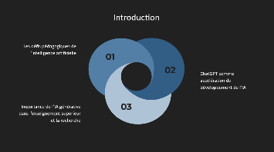
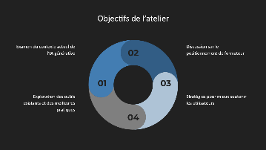
Présentation
Si cela fait plusieurs années que des organismes interrogent les enjeux pédagogiques de l'intelligence artificielle (ex. : Consensus de Beijing, 2019 ; Commission européenne, 2022), le développement de ChatGPT courant 2023 donne une accélération et une illustration concrète de ces réflexions (ex. : UNESCO, 2023). Promesse de nouveaux enjeux pour la recherche et la pédagogie, l'intelligence artificielle générative est désormais entrée dans les pratiques de l'enseignement supérieur et de la recherche, tant du côté des étudiants que des enseignants-chercheurs ou des bibliothécaires.
Dans la lignée du récent rapport IA : notre ambition pour la France (03/2024) appelant à expérimenter et à développer la sensibilisation et la formation sur ces questions dans les formations d’enseignement supérieur, il convient d'interroger le positionnement du formateur dans l'accompagnement des usagers : comment apprendre à travailler avec l'IA générative ? Ces nouveaux outils sont-ils porteurs de nouvelles compétences ?
Cet atelier sera l'occasion de revenir sur le contexte actuel de l'IA générative, les outils existants et les bonnes pratiques. Mais ce sera surtout l'occasion d'échanger sur les moyens de se positionner comme formateur et d'accompagner au mieux les usagers.
https://www.slidesai.io
Notes:
Prompt Slidesai.io, 18/06/2024

Slide 62
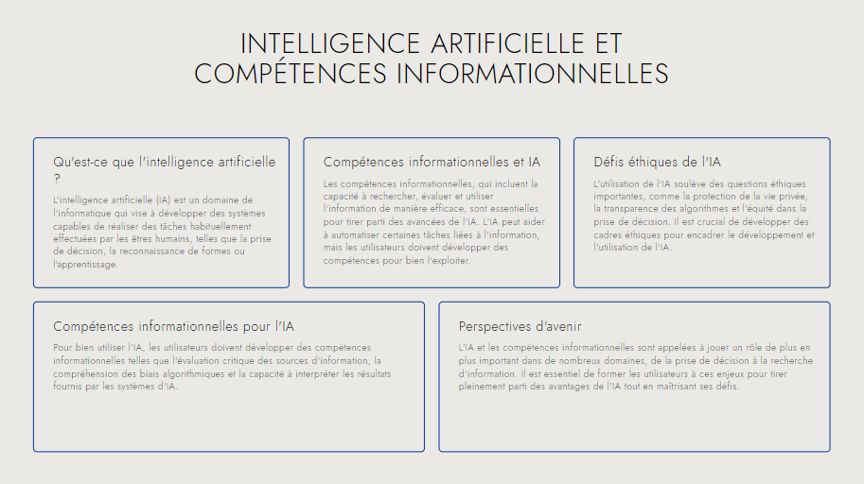
Présentation
Une diapo sur le thème « intelligence artificielle et compétences informationnelles » en langue française
https://www.beautiful.ai/
Notes:
Prompt Beautiful.ai, 18/06/2024

Slide 63
Illustrations
a manga-style cute robot sits in front of a computer, in search of information on the internet
https://app.leonardo.ai/
Notes:
Prompt Leonardo, https://app.leonardo.ai/, 16/02/2024, modèle Leonardo Diffusion XL

Slide 64
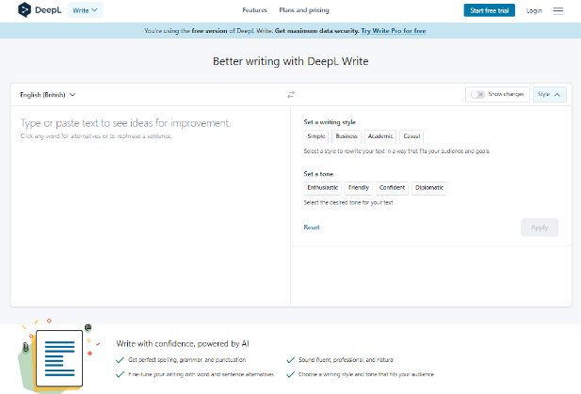
Aide à la rédaction
https://www.deepl.com/en/write

Slide 65
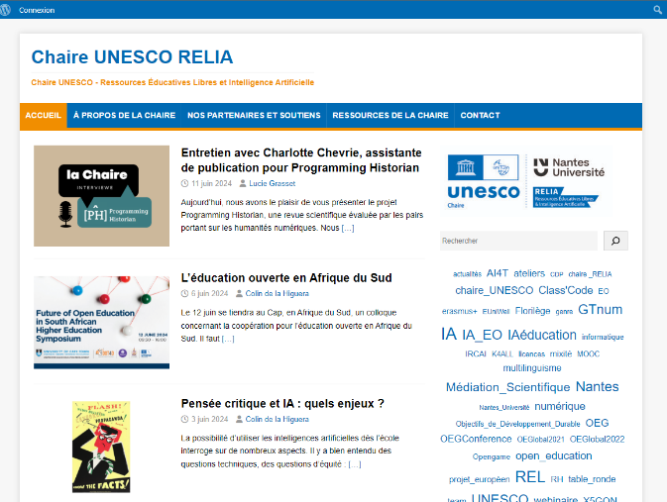
REL (ressources éducatives libres)
https://chaireunescorelia.univ-nantes.fr/

Slide 66
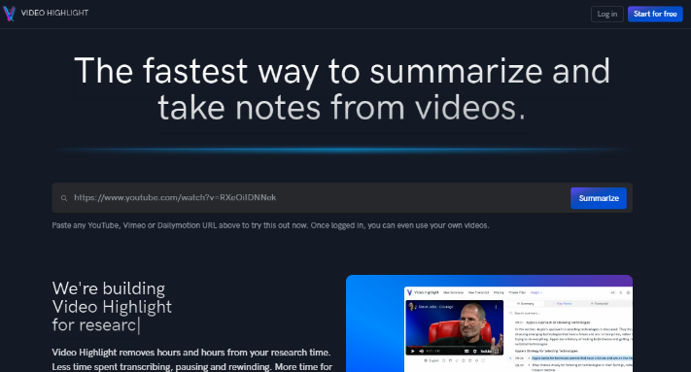
Sous-titrages de vidéos
https://videohighlight.com/

Slide 67
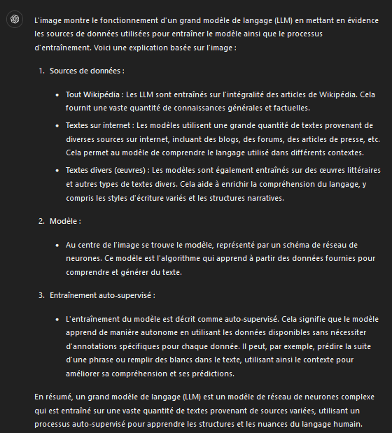
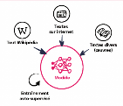
Explication d’images
Explique-moi le fonctionnement d'un grand modèle de langage (LLM) à partir de l'image suivante

Slide 68
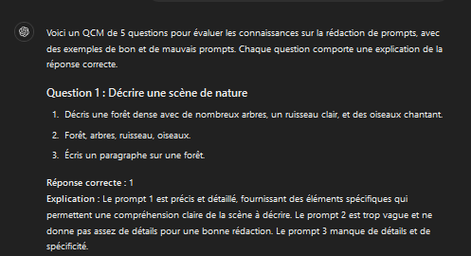
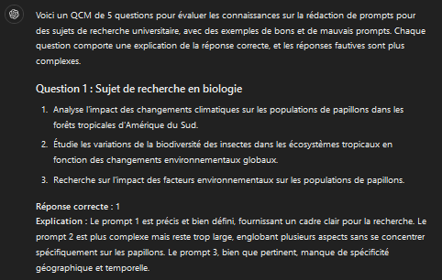
Activités pédagogiques - quiz
Je souhaite évaluer les connaissances de collègues sur la manière de bien rédiger des prompts. Propose-moi un QCM de 5 questions avec 3 propositions chacune, comportant 1 exemple de bon prompt et 2 exemples fautifs à chaque fois. Explique ta réponse. Varie les sujets des questions.
Fais le même sujet à partir de sujets de recherche de niveau universitaire.
Refais le même sujet à partir de sujets de recherche de niveau universitaire ; les réponses fautives doivent être plus complexes.
Notes:
Prompt ChatGPT-4o, 19/06/2024

Slide 69
SUP UBS

Slide 70
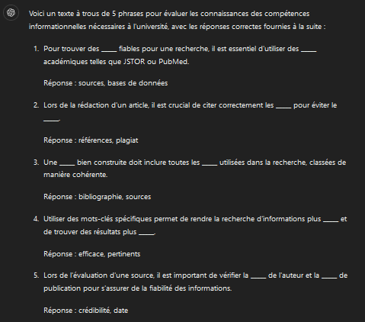
Activités pédagogiques – texte à trous
Je souhaite évaluer les connaissances de collègues sur leurs connaissances des compétences informationnelles nécessaires à l'université. Propose-moi un texte à trous de 5 phrases, avec les réponses correctes à la suite
Notes:
Prompt GPT-4o, 19/06/2024

Slide 71
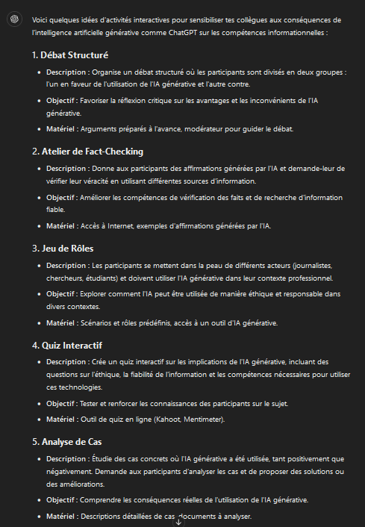
Activités pédagogiques - suggestions
Je voudrais sensibiliser des collègues aux conséquences que pose l'intelligence artificielle générative comme ChatGPT pour les compétences informationnelles. Fournis-moi des idées d'activités pour rendre cette formation interactive.
Notes:
Prompt GPT-4o, 14/06/2024

Slide 72
Focus : l’art du prompt
Peux-tu me faire un plan qui explique la recherche informationnelle pour des personnes étudiantes ?

Slide 73
= invite conversationnelle
La méthode ACTIF
A : action
C : contexte
T : tonalité
I : identité
F : format

Slide 74
Université de Bordeaux, 2023

Slide 75
Mauvais exemple
Peux-tu me faire un plan qui explique la recherche informationnelle pour des personnes étudiantes ?
Bon exemple
Agis en tant que bibliothécaire spécialisée en finance et propose un plan qui explique la recherche informationnelle pour des personnes étudiantes de premier cycle universitaire. Un plan par étapes avec une introduction et un développement et qui inclut les mots "catalogue de la bibliothèque" et "bases de données".
UQAM

Slide 76
?
Organisation d’un atelier à destination du personnel enseignant sur l’IA
Notes:
+ instructions et contraintes
+ exemples

Slide 77
Dans le contexte de l’enseignement supérieur. Proposer, sous la forme d’un tableau,
un module d’environ une heure d’initiation à l’intelligence artificielle pour les enseignants. Ce module doit présenter les origines de l’IA, les définitions de base, les enjeux pour l’éducation et des exemples d’application pédagogique.
inspiré de GTNUM, 2023
Notes:
Prompt ChatGPT-4o, 21/06/2024

Slide 78
?
Organisation d’un cours pour les étudiants sur ChatGPT au sein d’un module de recherche documentaire
Notes:
+ instructions et contraintes
+ exemples

Slide 79
Vous êtes bibliothécaire académique spécialisé dans l'enseignement. Veuillez créer un plan des sujets importants à aborder pour un cours sur ChatGPT. Cela fera partie d'une série de sessions d'enseignement sur la culture informationnelle. Vous avez déjà travaillé avec cette classe sur les concepts de base de la culture informationnelle. Créez le plan sous forme de liste à puces et suivez-le d'une activité en classe basée sur l'un des sujets que vous avez abordés concernant ChatGPT.
Nicole Hennig, traduit avec ChatGPT-4o
Notes:
Prompt ChatGPT-4o, 21/06/2024

Slide 80
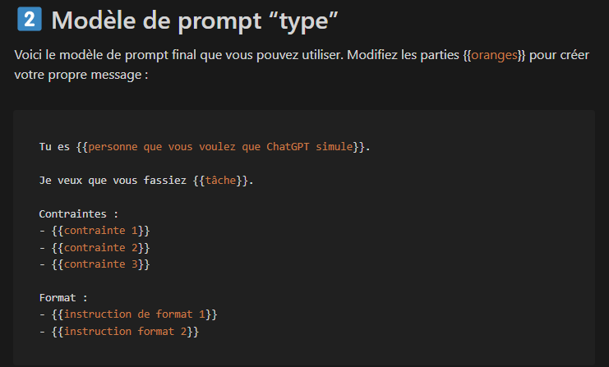
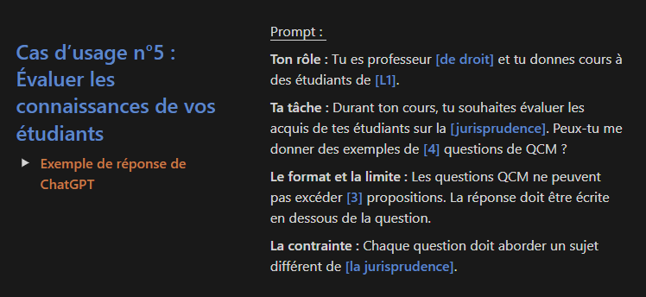
Wooclap

Slide 81
La méthode ACTIF (suite)
définir son objectif et ses attentes
structurer son prompt
identifier les contraintes
évaluer les réponses
itérer
documenter sa recherche
être transparent sur l’usage des résultats
Notes:
principe du « ballon sonde » en profitant de l’aspect conversationnel :
vérifier que l’outil a bien compris les consignes et que les réponses correspondent à nos objectifs
permet de ne pas surcharger la mémoire de l’outil
→ décomposition en étapes successives

Slide 82
Jason Allen [et Midjourney], Théâtre d’opéra spatial, 2022

Slide 83
L’IA en formation des usagers
exemples d’ateliers sur le sujet (Fr, en BU)
Etablissement | Titre | Programme | Format
Ecole de technologie supérieur (Montréal) | ChatGPT et l’intelligence artificielle générative : guide de survie (2023) | Vous cherchez à vous y retrouver par rapport à ChatGPT et l’intelligence artificielle générative? Cet atelier vous permettra d’en apprendre plus et de vous sentir plus en confiance devant ces nouveaux outils. Dans cet atelier, nous aborderons plus spécifiquement ChatGPT (mais aussi des logiciels qui génèrent des images comme Dall-E 2) afin d’en circonscrire : – ce qui les caractérise; – leurs limites (notamment les biais générés); – les bonnes pratiques en milieu académique; – des conseils pour une utilisation éthique et responsable. | présentiel, 12h-13h30
UQAM | ChatGPT: comment l’utiliser en contexte universitaire (2023) | Cette formation se veut une initiation à ChatGPT: comment ça fonctionne, les pièges à éviter et comment bien l'utiliser en contexte universitaire. | à distance, 12h30-14h
Université de la Réunion | Focus sur... ChatGPT (2024) | Tenté.e par l'utilisation de ChatGPT ? Vous planchez sur un sujet et pensez faire travailler cette intelligence artificielle à votre place ? Vous utilisez déjà ChatGPT sans connaître son fonctionnement ? Vous êtes tout simplement curieux, curieuse de ce nouveau produit qui fait tant de bruit ? Découvrez le fonctionnement, les avantages et les limites de ChatGPT, intelligence artificielle générative, afin de mieux la connaître. | à distance, 12h30-13h15
Université du Havre | ChatGPT pour mes études : usages et bonnes pratiques (2024) | Découvrez le robot conversationnel d’Open AI : quelles sont ses forces et ses limites ? Comment en faire un allié pour votre travail universitaire, tout en évitant les risques de plagiat ? | présentiel, 13h-14h30
Université Rennes 2 | Utiliser l'Intelligence artificielle (IA) dans ses études (2024) | Vous voulez apprendre à utiliser une intelligence artificielle, avoir des résultats pertinents et varier les outils durant vos études ? Aujourd'hui, avec le développement des IA, il est nécessaire de les comprendre afin de pouvoir les utiliser au mieux dans son quotidien universitaire. Cet atelier vous permettra d'en apprendre plus, de vous initier au prompting et à la recherche avec des IA (ChatGPT, Gemini, Perplexity, ...). | à distance, 12h45-13h45

Slide 84
IA génératives textuelles
https://chatgpt.com/
(OpenAI)
https://www.bing.com/
ou https://copilot.microsoft.com/
ou Microsoft 365
(Microsoft, sur GPT)
https://gemini.google.com
(Google)
https://claude.ai/
(Anthropic)
https://chat.mistral.ai
(Mistral)
Notes:
outil pour comparer : https://lmarena.ai/

Slide 85
+
https://poe.com
https://duckduckgo.com/?q=DuckDuckGo+AI+Chat&ia=chat&duckai=1 (DuckDuckGo)

Slide 86
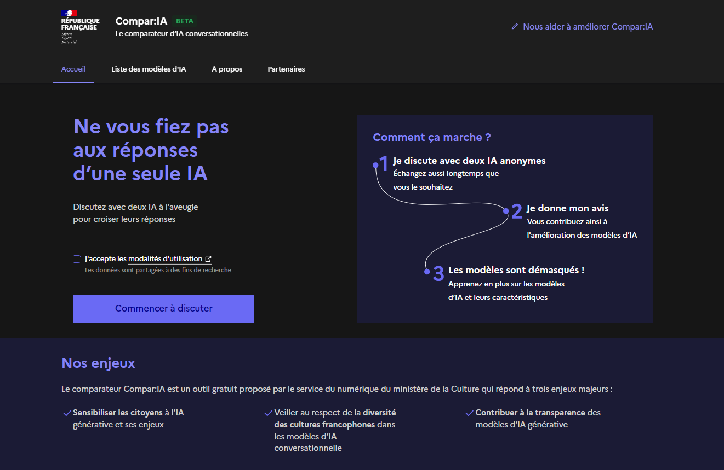
https://comparia.beta.gouv.fr/
Notes:
https://comparia.beta.gouv.fr/

Slide 87
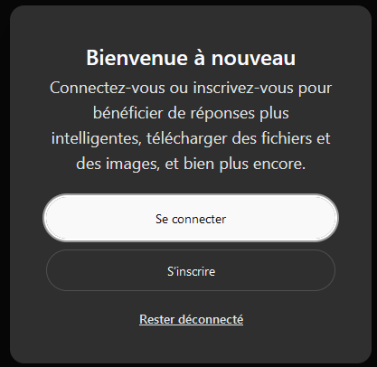
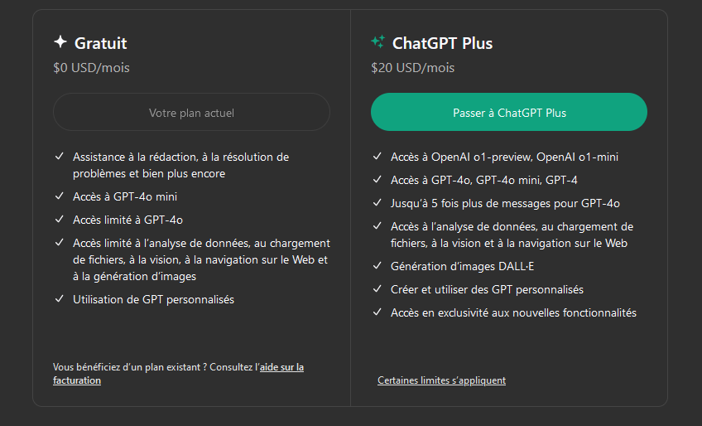
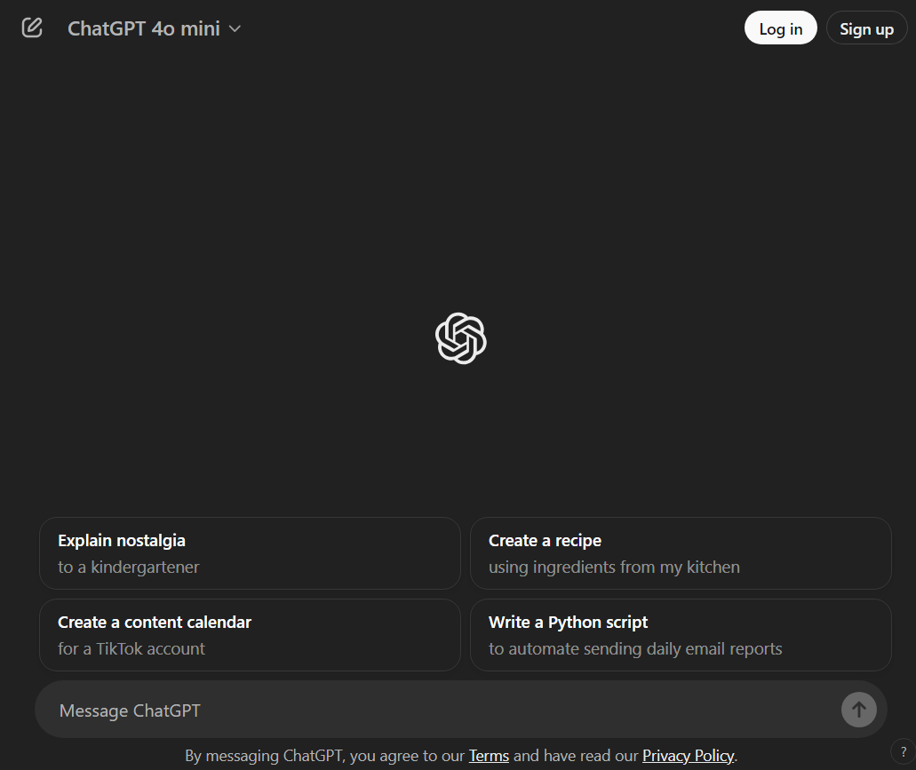
Nouveautés été 2024
+ plus besoin de numéro de téléphone
Notes:
- possibilité de l’utiliser en étant non-connecté (logged out)
fin GPT3.5 → GPT-4 pour tous ; permet notamment d’accéder aux GPTs même dans la version gratuite
GPT-4o : coupure des données d’entraînement en 10/2023 (et non plus 04/2023) : https://help.openai.com/en/articles/7102672-how-can-i-access-gpt-4-gpt-4-turbo-gpt-4o-and-gpt-4o-mini ; pour des réflexions plus complexes : https://help.openai.com/en/articles/9824965-using-openai-o1-models-and-gpt-4o-models-on-chatgpt

Slide 88
IA génératives et moteurs de recherche
https://www.bing.com/
(Microsoft, sur GPT)
https://search.brave.com/
(Brave)
https://www.perplexity.ai/
(Perplexity)
+ https://www.craiyon.com/

Slide 89
Activité Investigation
Objectifs
(d’après Université de Bordeaux, 2023)
o Définir et résoudre une problématique
o Planifier et exécuter une recherche d'information, en choisissant des méthodes, des outils et des interlocuteurs appropriés
o Collecter, traiter, analyser, et sélectionner des données
o Citer ses sources de manière appropriée
Descriptif de l’activité
En vous aidant d’une IA générative, vous devez mener une recherche documentaire sur le sujet donné à votre groupe.
Cette recherche devra répondre aux étapes suivantes :
- Brainstorming
- Choix des mots-clés et champs lexicaux, en français et en anglais
- Plan
- Bibliographie de 3 références
- Introduction rédigée de 3 phrases
Comparer les réponses données par plusieurs IA génératives, en commençant par ChatGPT et Gemini.
A quoi faire attention plus particulièrement ?

Slide 90
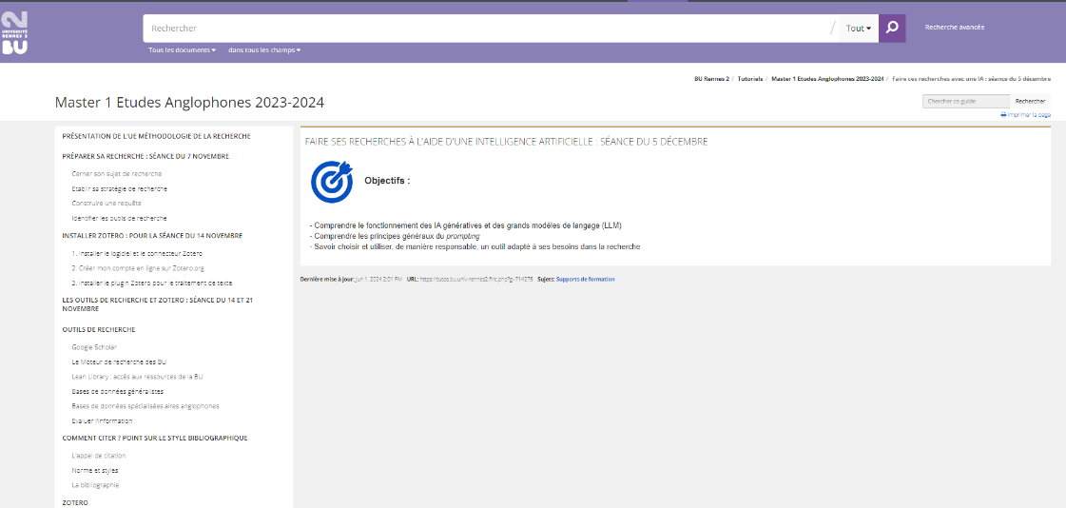
source

Slide 91
F. Docq et al., 2023

Slide 92
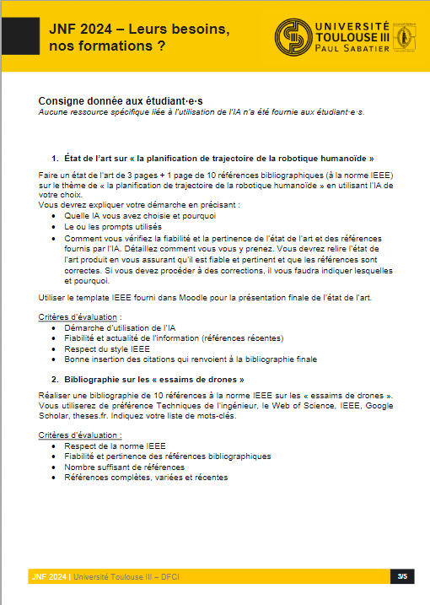
Université Toulouse III Paul Sabatier, 2023
source
Notes:
2ème années de l'école d'ingénieur interne de l'UT3 en 2023 : objectif : faire un état de l’art en robotique avec l’IA
consignes (https://zenodo.org/records/10723202/files/2024_JNF_Etat_de_lArt_infographie.pdf?download=1) :
Faire un état de l’art, en utilisant une IA
Expliquer la démarche
Préciser les corrections apportées
10 références bibliographiques
Format : 3 pages max

Slide 93
Université Toulouse III Paul Sabatier, 2023

Slide 94
Outils documentaires
https://consensus.app
(Consensus)
https://elicit.com/
(Elicit Research)
https://typeset.io/
(Typeset)
https://scite.ai/assistant
(Research Solutions)

Slide 95
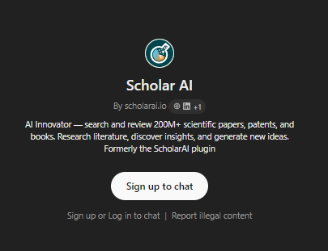
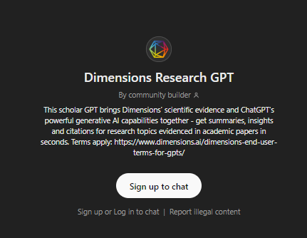
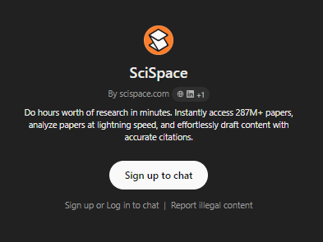
+
https://chat.openai.com/g/g-L2HknCZTC-scholarai
https://chatgpt.com/g/g-STAmDxyVG-dimensions-research-gpt
https://chat.openai.com/g/g-NgAcklHd8-researchgpt-official
https://chat.openai.com/g/g-bo0FiWLY7-consensus

Slide 96
+ questions ouvertes :
A. Deschenes et M. McMahon, 2024

Slide 97
Activité Investigation (suite)
Descriptif de l’activité
Recherchez votre sujet de l’activité précédente avec des outils de recherche documentaire IA.
A quoi faire attention plus particulièrement ?
Les compétences informationnelles sont-elles les mêmes que précédemment ?

Slide 98
Activité Réflexion pratique
Objectifs
(d’après Université de Bordeaux, 2023)
Pratique :
o Appliquer des concepts, techniques et compétences appropriés dans des situations ou problèmes concrets
Réflexivité / Métacognition :
o Analyser de façon réflexive un projet en identifiant les forces, faiblesse, opportunités, ou menaces
o Planifier, appliquer, et évaluer des processus et stratégies (par ex. d'apprentissage)
o Pratiquer l'autoévaluation et l'évaluation entre pairs de manière constructive.
Descriptif de l’activité
A partir des cartes qui vous sont fournies, choisissez la carte qui vous semble la plus intéressante d’un point de vue pédagogique.
Pourquoi ?
Notes:
Prompt Gemini, 19/06/2024 : « Je voudrais sensibiliser des collègues aux conséquences que pose l'intelligence artificielle générative comme ChatGPT pour les compétences informationnelles. Fournis-moi des idées d'activités pour rendre cette formation interactive » (voir les 3 drafts proposés)

Slide 99
Prompt Gemini, 19/06/2024 : « Je voudrais sensibiliser des collègues aux conséquences que pose l'intelligence artificielle générative comme ChatGPT pour les compétences informationnelles. Fournis-moi des idées d'activités pour rendre cette formation interactive » (voir les 3 drafts proposés)
angle « Compétences informationnelles »

Slide 100
Prompt Gemini, 19/06/2024 : « Je voudrais sensibiliser des collègues aux conséquences que pose l'intelligence artificielle générative comme ChatGPT pour les compétences informationnelles. Fournis-moi des idées d'activités pour rendre cette formation interactive » (voir les 3 drafts proposés)
angle « AI literacy »

Slide 101
Prompt Gemini, 19/06/2024 : « Je voudrais sensibiliser des collègues aux conséquences que pose l'intelligence artificielle générative comme ChatGPT pour les compétences informationnelles. Fournis-moi des idées d'activités pour rendre cette formation interactive » (voir les 3 drafts proposés)
angle « EMI (éducation aux médias) »

Slide 102
A nouveaux outils, nouvelles compétences ?
Besoins et préoccupations des usagers
Rechercher, évaluer, citer à l’heure de l’IA générative
Quelles IA pour quels usagers ?
Anticiper les évolutions en cours

Slide 103
Bibliothèques de l’université Toulouse Capitole, 2023

Slide 104
Académie de Paris, L’intelligence artificielle en éducation, 2024

Slide 105
Besoins et préoccupations des usagers
préoccupations sur les résultats
préoccupations sur l’intégrité scientifique
(60,4 % des L)
(50,9 % des L)
d’après A. Deschenes et M. McMahon, 2024 - traduction GPT-4o
Notes:
Prompt GPT-4o, 19/04/2024

Slide 106
(60,4 % des L)
(50,9 % des L)
d’après A. Deschenes et M. McMahon, 2024 - traduction GPT-4o
Notes:
Prompt GPT-4o, 19/04/2024

Slide 107
(60,4 % des L)
(50,9 % des L)
d’après A. Deschenes et M. McMahon, 2024 - traduction GPT-4o
Notes:
Prompt GPT-4o, 19/04/2024
voir aussi enquête Digital Education Council Global AI Student Survey 2024. AI or Not AI: What Students Want. 08/2024. https://www.digitaleducationcouncil.com/post/digital-education-council-global-ai-student-survey-2024
58 % des sondés ont le sentiment de ne pas avoir suffisamment de connaissances et de compétences en IA
48 % ne se sentent pas suffisamment préparés pour leur avenir professionnel sur ces questions
→ attente de consignes et de formations sur le sujet (théoriques et pratiques)

Slide 108
Activité Discussion
Objectifs
(d’après Université de Bordeaux, 2023)
o Analyser de manière critique des concepts
o Articuler des idées de façon claire
o Formuler des arguments cohérents
o Participer à des discussions de manière constructive
Descriptif de l’activité
Vous devez réfléchir en groupes aux changements qu’apporte ou non l’intelligence artificielle et des outils comme ChatGPT aux compétences informationnelles dans l’enseignement supérieur.
Vous êtes répartis en deux groupes. L’un peut s’aider de l’IA pour répondre, l’autre utilise uniquement le dossier documentaire fourni.

Slide 109
Activité Discussion
Objectifs
(d’après Université de Bordeaux, 2023)
o Analyser de manière critique des concepts
o Articuler des idées de façon claire
o Formuler des arguments cohérents
o Participer à des discussions de manière constructive
Descriptif de l’activité
On vous demande d’intégrer des outils avec de l’IA dans vos formations à la recherche documentaire.
Vous êtes répartis en deux groupes. L’un peut s’aider de l’IA pour mener à bien cette activité, l’autre non.
Identifiez :
- Les notions, les outils et les méthodes que vous souhaitez présenter ;
- Les activités proposées ;
- Les messages essentiels à faire passer ;
- Les difficultés anticipées et les points de vigilance.

Slide 110
Rechercher, évaluer, citer à l’heure de l’IA générative
gérer l’information
déterminer le besoin
trouver
évaluer
utiliser
communiquer
de manière
efficace
éthique
responsable
afin de prendre des décisions éclairées
compétences informationnelles

Slide 111
R. Annapureddy et al., 08/2024

Slide 112
UNESCO, 2024

Slide 113
L’esprit critique
évaluer les outils
évaluer les résultats
évaluer sa démarche

Slide 114
Gemini, Questions fréquentes

Slide 115
source

Slide 116
GTnum, 2023

Slide 117
A. Tiulkanov, 2023

Slide 118
La culture informationnelle
identifier ses propres biais cognitifs (surestimation de ses compétences, argument d’autorité)
citer ses sources et éviter le plagiat
documenter sa recherche
repérer les productions d’une IA

Slide 119
How can educators respond to students presenting AI-generated content as their own?
« Une technique que certains enseignants ont trouvée utile consiste à encourager les élèves à partager des conversations spécifiques de ChatGPT […]/ Cela peut avoir de nombreux avantages :
Montrer leur travail et procéder à une évaluation formative :
Les enseignants peuvent analyser les interactions des élèves avec ChatGPT pour observer la pensée critique et les approches de résolution de problèmes.
Les liens partagés peuvent permettre aux élèves de revoir le travail des autres, ce qui favorise un environnement de collaboration.
En conservant une trace de leurs conversations avec l'IA, les élèves peuvent réfléchir à leurs progrès au fil du temps. Ils peuvent voir comment leurs compétences en matière de questions, d'analyse des réponses et d'intégration des informations se sont développées. Les enseignants peuvent également utiliser ces enregistrements pour fournir un retour d'information personnalisé et soutenir la croissance individuelle.
Maîtrise de l'information et de l'IA :
Les élèves peuvent démontrer leur capacité à interagir avec l'IA et leur compréhension des lacunes des systèmes d'IA. Les éducateurs peuvent évaluer la qualité des questions posées, la pertinence des informations obtenues et la manière dont l'élève a compris la nécessité de remettre en question, de revérifier et de prendre en compte les biais potentiels de ces informations.
Nous prévoyons un avenir où l'utilisation d'outils d'IA tels que ChatGPT sera courante. Encourager une utilisation responsable aide les étudiants à se préparer à un avenir où ils seront amenés à utiliser l'IA dans différents contextes.
Responsabilisation : Le partage des interactions avec le modèle permet de responsabiliser les élèves quant à la manière dont ils utilisent l'IA dans leur travail. Les enseignants peuvent vérifier que les élèves utilisent l'outil de manière responsable et pertinente, au lieu de se contenter de copier les réponses. »
OpenAI, 2023, traduit avec DeepL

Slide 120
J. Freeman, 2024

Slide 121
Université de Lorraine et al., 2024

Slide 122
source

Slide 123
OpenAI, 2023
Notes:
pas du plagiat (IA = outil et non une oeuvre de l’esprit)

Slide 124
Collège Montmorency

Slide 125
source

Slide 126
source

Slide 127
Polytechnique Montréal

Slide 128
« Please note the policy only refers to the writing process, and not to the use of AI tools to analyze and draw insights from data as part of the research process. »
« This policy does not relate to tools such as spelling or grammar checkers. In addition, the policy does not cover reference managers that enable authors to collect, organize, annotate, and use references to scholarly articles – such as Mendeley, EndNote, Zotero and others. These tools can be used by authors without disclosure. This policy is specific to AI and AI-assisted tools, such as Large Language Models, which can generate output that may be used to create original content for publication. »
source
Notes:
ex. Elsevier : portée des consignes :
manière de signaler l’usage :
« During the preparation of this work the author(s) used [NAME TOOL / SERVICE] in order to [REASON]. After using this tool/service, the author(s) reviewed and edited the content as needed and take(s) full responsibility for the content of the publication.
ex. : Science : https://www.science.org/content/page/science-journals-editorial-policies ; Nature : https://www.nature.com/nature-portfolio/editorial-policies/ai ; Cambridge University Press : https://www.cambridge.org/core/services/authors/publishing-ethics/research-publishing-ethics-guidelines-for-journals/authorship-and-contributorship#ai-contributions-to-research-content ; Wiley : https://authorservices.wiley.com/ethics-guidelines/index.html#5
voir aussi la prise de position de COPE (Committee on Publication Ethics) : https://publicationethics.org/cope-position-statements/ai-author
voir aussi la nouvelle version du Code de conduite européen pour l’intégrité scientifique : https://allea.org/wp-content/uploads/2023/06/European-Code-of-Conduct-Revised-Edition-2023.pdf
une réflexion qui débute seulement
évolution des consignes pour Science (J. Grove, « Science journals overturn ban on ChatGPT-authored papers »…, 16/11/2023, https://www.timeshighereducation.com/news/science-journals-overturn-ban-chatgpt-authored-papers)
une réflexion nécessaire autour des notions d’auteurs / contributeurs / outils avec le développement de tels outils (cf. A. Staiman, « Guest Post — Academic Publishers Are Missing the Point on ChatGPT »…, 31/03/2023, https://scholarlykitchen.sspnet.org/2023/03/31/guest-post-academic-publishers-are-missing-the-point-on-chatgpt/, M. Carrigan, « The coming wave of document forensics about to hit the university…. », 08/10/2023, https://markcarrigan.net/2023/10/08/the-coming-wave-of-document-forensics-about-to-hit-the-university-the-weak-signals-of-generative-ai/)

Slide 129
Polytechnique Montréal

Slide 130
UQAM, 2023

Slide 131
source
source
Notes:
l’IA comme auteur ou simple outil ?
manière de citer l’IA ? (ex. : entreprise, date, version utilisée)
documentation de la recherche ? (ex. : prompt utilisé)

Slide 132
ex. de déclaration d’IA
https://ai-cards.org/

Slide 133
ex. de déclaration d’IA
Label Fabrication humaine
M. Peters, 2023

Slide 134
https://thisimagedoesnotexist.com/

Slide 135
La compétence numérique
comprendre le fonctionnement des outils
comparer les outils
s’interroger sur leurs enjeux éthiques et sociaux
avoir conscience de leur impact environnemental
faire attention à ses données personnelles et aux données confidentielles
s’interroger sur sa dépendance à la technologie

Slide 136
Southern Cross Univesity, d’après Sandy Hervieux et Amanda Wheatley, 2023

Slide 137
TALAN – Pôle Léonard de Vinci, 04/2024

Slide 138
Check-list pour utiliser ChatGPT et les autres
Examiner les préconisations de l’institution concernant les IA génératives, ChatGPT… (politiques d'utilisation, remerciements, citations, annexes, etc.)
Comprendre les capacités et les limites des outils comme ChatGPT
Vérifier si l'utilisation d’une IA générative est la meilleure solution ou si la tâche ne nécessite pas au préalable l’apprentissage de connaissances de base
Vérifier que les résultats fournis d’une part correspondent au prompt, d’autre part sont fiables et exacts
adapté de H. Gimpel et al., 2023

Slide 139
https://www.unesco.org/fr/digital-education/ai-future-learning/competency-frameworks
Notes:
voir aussi UNESCO. Transformation numérique & Référentiel de compétences sur l’intelligence artificielle pour les fonctionnaires. 2022 : https://www.unesco.org/fr/digital-competency-framework et https://www.broadbandcommission.org/working-groups/ai-capacity-building/

Slide 140
Quelles IA pour quels usagers ?
source
Notes:
Aster Zhao. Emerging AI Tools for Literature Review. 04/2024. https://libguides.hkust.edu.hk/AI-tools-literature-review/overview. dont support de presentation : https://libguides.hkust.edu.hk/AI-tools-literature-review/workshop.

Slide 141
Anticiper les évolutions en cours
Situer l’IA générative du futur dans la recherche documentaire
comme fonctionnalité standard des outils (moteurs, catalogue, bases de données, etc.)
recherche par mots-clés / booléens vs recherche sémantique / générative ?

Slide 142
le développement de la recherche sémantique générative
type | IA générative (chatbot) | Moteurs de recherche + IA générative | Bases de données bibliographiques + IA générative
exemples | ChatGPT, Gemini, Claude... | Bing recherche approfondie, Brave IA, Perplexity... | Elicit, Consensus, Scite Assistant, Scopus AI, Web of science Research Assistant..
requête | prompt en langage naturel | mots-clés questions en langage naturel | mots-clés questions en langage naturel consignes en langage naturel
données | données d’entraînement → pas de sources | index de moteurs de recherche → sources | index bibliographique références
place dans la recherche documentaire | outil linguistique → mots-clés, champs lexicaux, brainstorming | outil de recherche recherche d’informations, recherche d’actualités | outil de recherche bibliographique → recherche de références bibliographiques, revues de littérature

Slide 143
LLM large language model
mots-clés
langage naturel
réponse
LLM
base de connaissances (ex. : moteur de recherche, base bibliographique)
LLM
RAG (retrieval augmented generation)

Slide 144
source, 01/2024

Slide 145
https://consensus.app/home/blog/maximize-your-consensus-experience-with-these-best-practices/
Notes:
https://consensus.app/home/blog/maximize-your-consensus-experience-with-these-best-practices/

Slide 146
Scite

Slide 147
recherche par mots-clés
recherche par co-citations
recherche sémantique
mots-clés, booléens
références et
citations d’une publication
langage naturel

Slide 148
source

Slide 149
A. Tay, 2023
Notes:
Aaron Tay. Academic libraries in an Open Access and AI first world – An attempt to peer into the future. 03/2023. https://ink.library.smu.edu.sg/library_research/205/

Slide 150
Situer l’IA générative du futur et ses risques en pédagogie
comme outil d’apprentissage et de soutien académique (béquille cognitive)
comme risque d’appauvrissement des apprentissages
comme créateur de nouvelles inégalités entre et avec les apprenants (fracture numérique)

Slide 151
source, d’après D. Duca, 2024

Slide 152
Archéobot, université Paris 1- Panthéon-Sorbonne

Slide 153
Bibliothèques de l’Université Toulouse Capitole, 2023

Slide 154
H. Bastani et al., 2024
M. Abbas et al., 2024
Notes:
cf. aussi « Comment ChatGPT sape la motivation à écrire et penser par soi-même » (N. S. Baron, 07/10/2024, https://theconversation.com/comment-chatgpt-sape-la-motivation-a-ecrire-et-penser-par-soi-meme-240096)
H. Bastani et al. : ChatGPT permet d’améliorer la performance, mais en cas d’absence de l’outil, les élèves réussissent moins bien
M. Abbas et al. : « The less use of ChatGPT, in turn, helped the students experience lower levels of procrastination and memory loss. » : pb de l’équilibre entre assistance technologique et efforts personnels
« Therefore, higher education institutions should emphasize the importance of efficient time management and workload distribution while assigning academic tasks and deadlines.”
“ Educators should encourage students to actively engage in critical thinking and problem-solving by assigning activities, assignments, or projects that cannot be completed by ChatGPT. ”

Slide 155
Identifier les éléments incontournables
l’humain au centre
l’intégrité académique et la responsabilité humaine (accountability)
la nécessité de se construire une expertise disciplinaire
l’évaluation des apprentissages : les compétences plus que les connaissances
l’IA entre intelligence naturelle, co-conception (co-design) et co-intelligence : identifier les cas d’usages de l’IA selon leur contexte
rester maître de l’outil

Slide 156
GTnum MENJ, 2023

Slide 157
Cadre21, 2023
Notes:
Cadre21. La taxonomie de Bloom à l’ère de l’intelligence artificielle. 09/2023. https://www.cadre21.org/wp-content/uploads/2023/09/Taxonomie-de-Bloom-IA.pdf.

Slide 158
source
Notes:
Martine Rioux. « Démystifier l’intelligence artificielle en éducation ». Ecole branchée. 22/05-17/08/2023. https://ecolebranchee.com/dossier-demystifier-intelligence-artificielle-education/.

Slide 159
https://enseigner.uqam.ca/

Slide 160
UBS, 2024
Notes:
https://www.mindomo.com/fr/mindmap/ia-generatives-dans-lenseignement-afe76157fc7d4d3e99d300cbe75596a1

Slide 161
Université de Bordeaux, 2023

Slide 162
https://enseigner.uqam.ca/

Slide 163
S’acculturer comme professionnel pour comprendre
prendre en compte les dimensions humaines et technologiques des outils
improviser pour s’adapter
identifier les positions institutionnelles, voire pousser à leur développement
Notes:
« Enfin, les bibliothécaires ont la capacité unique d’évaluer les production des IA génératives avec les mêmes compétences critiques qu’ils utiliseraient pour évaluer des articles de presse en ligne ou d’autres sources d’information – et plus important, pour enseigner ces compétences d’évaluation à leurs étudiants. » (traduit de A. Deschenes et M. McMahon, 2024)

Slide 164
ChatGPT et les autres
IA et compétences informationnelles dans le monde universitaire
Notes:
assistant « copilote » et risque de pilote automatique (cf. H. Bastani et al., « Generative AI Can Harm Learning », 07/2024, https://papers.ssrn.com/sol3/papers.cfm?abstract_id=4895486)

Slide 165
Bibliographie – éléments de repère
Contexte général
Académie de Paris. L’intelligence artificielle en éducation. 06/2024. https://www.ac-paris.fr/l-intelligence-artificielle-dans-l-education-130992.
Melissa Bond et al. « A meta systematic review of artificial intelligence in higher education: a call for increased ethics, collaboration, and rigour ». International Journal of Educational Technology in Higher Education. 21, 4 (2024). https://doi.org/10.1186/s41239-023-00436-z
Commission de l’intelligence artificielle. IA : notre ambition pour la France. 03/2024. 129 p. https://www.gouvernement.fr/actualite/25-recommandations-pour-lia-en-france.
Commission européenne, Direction générale des réseaux de communication, du contenu et des technologies. Lignes directrices en matière d’éthique pour une IA digne de confiance. 2019. 56 p. https://data.europa.eu/doi/10.2759/74304.
IFOP-TALAN. Les Français et les IA génératives. 11/04/2024. https://talan.com/pl/actualites/detail-actualites/news/barometre-2024-ifop-pour-talan-les-francais-et-les-ia-generatives/.
Ministère de l’Éducation nationale et de la Jeunesse - Direction du numérique pour l’Education. Intelligence artificielle et éducation. Apports de la recherche et enjeux pour les politiques publiques. 04/2023. 40 p. https://edunumrech.hypotheses.org/8726. A compléter par la bibliographie : https://edunumrech.hypotheses.org/10113.
UNESCO. Consensus de Beijing sur l'intelligence artificielle et l'éducation. 2019. 70 p. https://unesdoc.unesco.org/ark:/48223/pf0000368303.
--. Comprendre l’impact de l’intelligence artificielle sur le développement des compétences. 2021. 60 p. https://unesdoc.unesco.org/ark:/48223/pf0000378935.
--. IA et éducation: guide pour les décideurs politiques. 2021. 56 p. https://unesdoc.unesco.org/ark:/48223/pf0000380006.
--. ChatGPT and Artificial Intelligence in higher education. Quick start guide. 2023. 14 p. https://unesdoc.unesco.org/ark:/48223/pf0000385146.
--. Guidance for generative AI in education and research. 2023. 44 p. https://unesdoc.unesco.org/ark:/48223/pf0000386693. Version française Orientations pour l’intelligence artificielle générative dans l’éducation et la recherche : https://unesdoc.unesco.org/ark:/48223/pf0000389901, 2024.
--. L’autonomisation des utilisateurs grâce aux réponses apportées par l’éducation aux médias et à l’information à l’évolution de l’intelligence artificielle générative (IAG). 2024. 17 p. https://unesdoc.unesco.org/ark:/48223/pf0000388547_fre.

Slide 166
Usages dans l’ESR (1)
Muhammad Abbas et al. « Is it harmful or helpful? Examining the causes and consequences of generative usage among students ». International journal of educational technology in higher education. 21, 10 (2024). https://doi.org/10.1186/s41239-024-00444-7. Présentation en français : https://intelligence-artificielle.developpez.com/actu/355731/L-utilisation-de-ChatGPT-ruine-la-memoire-et-les-performances-scolaires-et-rend-les-etudiants-moins-intelligents-selon-une-etude-realisee-par-des-chercheurs/.
Naomi S. Baron. « Comment ChatGPT sape la motivation à écrire et penser par soi-même ». The Conversation. 07/10/2024. https://theconversation.com/comment-chatgpt-sape-la-motivation-a-ecrire-et-penser-par-soi-meme-240096/.
Hamsa Bastani et al. « Generative AI Can Harm Learning ». The Wharton School Research Paper. 07/2024. https://papers.ssrn.com/sol3/papers.cfm?abstract_id=4895486.
Ce que l’Intelligence Artificielle change à l’Université. Journée d’étude BU Nantes – chaire UNESCO RELIA. 1er/02/2024. https://bu.univ-nantes.fr/les-formations/journee-detudes-ce-que-lintelligence-artificielle-change-a-luniversite-5.
« ChatGPT et les étudiant·es de Nantes Université ». Chaire UNESCO RELIA. 26/02/2024. https://chaireunescorelia.univ-nantes.fr/2024/02/26/chatgpt-et-les-etudiant%c2%b7es-de-nantes-universite/.
Compilatio. « L’IA dans l’enseignement : résultats détaillés d’une enquête où étudiants et enseignants confrontent leurs regards ». Compilatio. 07/11/2023. https://www.compilatio.net/blog/enquete-ia-enseignement-2023#chiffres-cles.
Amy Deschenes et Meg McMahon. « A Survey on Student Use of Generative AI Chatbots for Academic Research». Evidence Based Library and Information Practice, 2024, 19(2), 2–22. https://doi.org/10.18438/eblip30512.
Digital Education Council Global AI Student Survey 2024. AI or Not AI: What Students Want. 08/2024. https://www.digitaleducationcouncil.com/post/digital-education-council-global-ai-student-survey-2024.
Direction des pedagogies innovantes. La Rochelle Université. “Comment parler de ChatGPT aux étudiantes et étudiants ? ». Transformons la pédagogie. 11/07/2023. https://transformons-la-pedagogie.univ-lr.fr/2023/07/11/chatgpt-et-les-etudiant%C2%B7es/.
Françoise Docq et al. ChatGPT et les outils d’IA : quels enjeux sur les mémoires en 2023 ? 17/03/2023. https://oer.uclouvain.be/jspui/bitstream/20.500.12279/901/1/Formation_IA_memoires_2023-03-17.pdf.
Enseignement supérieur et intelligence artificielle : je t’aime, moi non plus. Journée Sciences-Po. 16/03/2023. https://www.youtube.com/watch?v=975eLK6bNgc.
John Freeman. Provide or punish? Students’ views on generative AI in higher education. HEPI Policy Note 51. 02/2024.16 p. https://www.hepi.ac.uk/wp-content/uploads/2024/01/HEPI-Policy-Note-51.pdf.
Jörg von Garrel et Jana Mayer. « Artificial Intelligence in studies—use of ChatGPT and AI-based tools among students in Germany ». Humanities and Social Sciences Communications volume, 10, 799 (2023). https://doi.org/10.1057/s41599-023-02304-7.

Slide 167
Usages dans l’ESR (2)
IA générative : usages et compétences à l’Université Paris-Saclay. Journée d’étude Paris-Saclay, 05/06/2024. https://www.universite-paris-saclay.fr/formation/initiatives-et-innovations-pedagogiques#home205281.
Dominique Lerinckx en collaboration avec l’équipe de la BST, ULB. Perception et adoption de l'IA : Enquête sur l'usage de ChatGPT par les étudiants, élèves de l’enseignement obligatoire, enseignants et chercheurs lors du Printemps des Sciences 2023 à l’ULB. 12p. https://bib.ulb.be/fr/bibliotheques/bst/perception-et-adoption-de-lia.
Pôle Léonard de Vinci, RM conseil et TALAN. L’impact des IA génératives sur les étudiants. 04/2024. https://www.devinci.fr/pdf/etude-impact-des-IA-generatives-sur-les-etudiants.pdf.
Usages pédagogiques de ChatGPT. Table-ronde C²DH. 09/02/2023. https://www.c2dh.uni.lu/thinkering/usages-pedagogiques-de-chatgpt-enregistrement-de-la-table-ronde.
Tyton partners. GenAI in higher education: fall 202 update time for class study. 17p. https://tytonpartners.com/app/uploads/2023/10/GenAI-IN-HIGHER-EDUCATION-FALL-2023-UPDATE-TIME-FOR-CLASS-STUDY.pdf. Présentation en français : https://intelligence-artificielle.developpez.com/actu/356191/Le-pourcentage-d-etudiants-utilisant-ChatGPT-pour-rediger-leurs-devoirs-et-d-enseignants-pour-les-corriger-a-augmente-selon-un-rapport-une-situation-qui-provoque-plusieurs-interrogations/.

Slide 168
Compétences informationnelles
Ravinithesh Annapureddy et al. « Generative AI Literacy: Twelve Defining Competencies ». Digital Government: Research and Practice. Just Accepted (August 2024). https://doi.org/10.1145/3685680.
Association of college & research libraries (ACRL). Norme sur les compétences informationnelles dans l’enseignement supérieur. Traduit de l’anglais par le Groupe de travail sur la formation documentaire du Sous-comité des bibliothèques de la Conférence des recteurs et des principaux des universités du Québec. 2005. 15 p. https://www.bci-qc.ca/wp-content/uploads/2017/08/normeacrl-web-03-05-v4-1.pdf.
Colin de la Higuera et François Bocquet. « L’éducation, la formation des enseignants et l’apprentissage de l’intelligence artificielle : Un aperçu des questions clés ». Éducation, numérique et recherche. 09/07/2020. https://edunumrech.hypotheses.org/1973.
ADBU. Référentiel des compétences informationnelles. https://referentiel.adbu.fr/referentiel.
Amy B. James and Ellen Hampton Filgo. « Where does ChatGPT fit into the Framework for Information Literacy? The possibilities and problems of AI in library instruction». C&RL News. Vol 84, No 9 (2023). p. 334-341. https://crln.acrl.org/index.php/crlnews/article/view/26067/33983.
Martine Rioux. « Démystifier l’intelligence artificielle en éducation ». Ecole branchée. 22/05-17/08/2023. https://ecolebranchee.com/dossier-demystifier-intelligence-artificielle-education/.
Sarah Pavey. « Beneath the Algorithm: Examining AI’s Grasp of Information Literacy ». Infolit. 2024. https://infolit.org.uk/beneath-the-algorithm-examining-ais-grasp-of-information-literacy/.
Marta Samokishyn. Algorithmic Awareness Toolkit: Teaching Algorithmic Literacy in Academic Libraries and Beyond. 2023. https://pressbooks.bccampus.ca/algorithmicawarenesstoolkit/.

Slide 169
Réflexions de professionnels IST
Maryline Devidal et al. Le Printemps des métiers « 1, 2, 3… IA ! Intelligence artificielle, métiers et compétences, une journée pour explorer les liens de l’IA avec le monde des bibliothèques ». Villeurbanne, Enssib - 11 mai 2023. 26/06/2023. https://univ-orleans.hal.science/hal-04141528v1.
Sandy Hervieux et Amanda Wheatley. « Creating an Academic Library Workshop Series on AI Literacy ». Choise. 22/02/2023. https://www.choice360.org/libtech-insight/creating-an-academic-library-workshop-series-on-ai-literacy/.
IA générative : l'utiliser dans ses projets professionnels. Archimag. Guide pratique n°77, 2024.
Samuel Jamet. « Connaissances et usages de l’IA générative chez les étudiants et les bib ». Formabib IDF. 13/06/2024. http://philtyprod.com/testUP/connaissances-et-usages-de-lia-generative-chez-les-etudiants-et-les-bib/.
Aaron Tay. Academic libraries in an Open Access and AI first world – An attempt to peer into the future. 03/2023. https://ink.library.smu.edu.sg/library_research/205/.
Aster Zhao. Emerging AI Tools for Literature Review. 04/2024. https://libguides.hkust.edu.hk/AI-tools-literature-review/overview. dont support de presentation : https://libguides.hkust.edu.hk/AI-tools-literature-review/workshop.

Slide 170
Exemples de ressources (prioritairement en français)
AMU. ChatGPT et autres IA. https://bu.univ-amu.libguides.com/chatGPT.
HEC Montréal. L’intelligence artificielle générative. https://enseigner.hec.ca/outils/intelligence-artificielle-generative/.
INSA Toulouse. JePeIA - Un Escape Game pour découvrir l'intelligence artificielle. https://forpro.insa-toulouse.fr/_resource/FCQ/Fiches%20FCQ/Big%20Data%20et%20Info/Un%20escape%20game%20pour%20d%C3%A9couvrir%20l'IA%20-%202024.pdf?download=true.
KU Leuven. Responsible use of Generative Artificial Intelligence. 12/07/2024. https://www.kuleuven.be/english/education/student/educational-tools/generative-artificial-intelligence.
Ethan R. Mollick et al. AI and Education : https://ai-analytics.wharton.upenn.edu/generative-ai-lab/ai-and-education/ et Generative AI Resources. https://ai-analytics.wharton.upenn.edu/generative-ai-lab/resources/.
OpenAI. Teaching with AI. 31/08/2023. https://openai.com/index/teaching-with-ai/.
Fabienne Rosier et Christelle Grima. Faire un état de l'art en robotique avec l’IA. 2024. https://zenodo.org/records/10723202.
UNIGE. Les IA génératives à l’université de Genève : prise de position du rectorat et ressources. https://ciel.unige.ch/2023/10/les-ia-generatives-a-luniversite-de-geneve-prise-de-position-du-rectorat-et-ressources/ et https://www.unige.ch/universite/politique-generale/usage-des-intelligences-artificielles-generatives-lunige/.
Université Bretagne Sud. Portail sur l’IA générative. https://start.me/p/PwabRd/lia-pour-lenseignement, et carte mentale : https://www.mindomo.com/fr/mindmap/ia-generatives-dans-lenseignement-afe76157fc7d4d3e99d300cbe75596a1.
Université de Bordeaux. Intelligences artificielles génératives. https://enseigner.u-bordeaux.fr/outils-et-ressources/IAG.
Université de Francfort sur le Main. Studierenden-Handreichung „KI-gestützte Schreibstrategien“. 15/04/2024. https://www.starkerstart.uni-frankfurt.de/152160175.pdf.
Université de Lorraine, Université de Strasbourg, Université de Haute Alsace, Bibliothèque nationale et universitaire de Strasbourg, & GTFU Alsace. L'intelligence artificielle et le bibliothécaire. 2024. https://zenodo.org/records/13747398.
Université de Rennes. RaGaRenn. https://ragarenn.eskemm-numerique.fr/.
Université Rennes 2. Master 1 Etudes Anglophones 2023-2024. Faire ses recherches à l’aide d’une intelligence artificielle. https://tutos.bu.univ-rennes2.fr/c.php?g=714278&p=5175036. (passer par le menu à gauche pour accéder aux ressources).
Université Toulouse Capitole. ChatGPT. L’utiliser façon éthique et responsable. https://view.genially.com/64776d6d00a28c0019b8211f/interactive-content-chat-gpt. Version anglaise : https://view.genially.com/6509a90f9cb93c001153dd57/interactive-content-chat-gpt-en.
UQAM. ChatGPT et intelligence artificielle générative. https://uqam-ca.libguides.com/ChatGPT_et_IA/Accueil.

Slide 171
Exemples de bibliothèques de prompts
En général :
Guide OpenAI : https://platform.openai.com/docs/guides/prompt-engineering/six-strategies-for-getting-better-results
Guide Microsoft : https://copilot.cloud.microsoft/fr-fr/prompts
Guide Anthropic : https://docs.anthropic.com/fr/prompt-library/library (possibilité de choisir la langue en haut à gauche)
Pour l’enseignement supérieur :
Unine : https://www.unine.ch/blog/home/methodes/chatgpt-4.html
Wooclap : https://wooclap.notion.site/ChatGPT-pour-les-enseignants-5-prompts-copier-coller-e9395f2875ce4b8fa9e4ed61f5e5bd93#4ee7fc1679044f22b1f16de1ca460130
AI for education : https://www.aiforeducation.io/prompt-library
Prompts IA en éducation : http://www.pearltrees.com/idremeau/prompts-ia-en-education/id66807213
Exemples de positionnements institutionnels
[En] Tracy Moore. University Policies on Generative AI. Collection of university policies and websites. https://padlet.com/cetl6/university-policies-on-generative-ai-m9n7wf05r7rdc6pe.
[D] Jens Tobor. Leitlinien zumUmgang mitgenerativer KI. 07/02/2024. https://hochschulforumdigitalisierung.de/wp-content/uploads/2024/02/HFD_Blickpunkt_KI-Leitlinien_final.pdf

Slide 172
Veille
L’atelier du formateur. https://latelierduformateur.fr/categorie/presentation-outils-2-0/intelligence-artificielle/.
Chaire UNESCO RELIA. https://chaireunescorelia.univ-nantes.fr/.
ChatGPT boîte à outils. https://www.zotero.org/groups/4947154/chatgpt_bote__outils.
Développez. Actualité études et formations en informatique. https://etudes.developpez.com/.
Direction du numérique pour l’éducation (MENJ). Éducation, numérique et recherche. Veille et diffusion des travaux de recherche sur le numérique dans l’éducation. https://edunumrech.hypotheses.org/.
ENSSIB. Intelligence artificielle (IA) et bibliothèque : Cerner le sujet. https://enssib.libguides.com/c.php?g=716767&p=5193422&preview=cc9ae12c6883b10040e1bd4f30ba56de.
UQÀM. Collimateur. https://collimateur.uqam.ca/.
Quelques personnes à suivre
Anna Mills. Anna Mills’ Substack. https://annamills.substack.com/.
Ethan Mollick. One Useful Thing. https://www.oneusefulthing.org/.
Marc Watkins. Rhetorica. https://marcwatkins.substack.com/.

Slide 173
Illustration de couverture
réalisée avec Leonardo, https://app.leonardo.ai/, 16/02/2024, modèle Leonardo Diffusion XL : prompt : “a manga-style cute robot sits in front of a computer, in search of information on the internet”
Icônes
Freepik, via Flaticon, style Lineal
https://www.flaticon.com/free-icons/artificial-intelligence
https://www.flaticon.com/free-icons/problem-solving
https://www.flaticon.com/free-icons/deep-learning
https://www.flaticon.com/free-icons/text-generator
https://www.flaticon.com/free-icons/machine-learning
https://www.flaticon.com/free-icons/influence
https://www.flaticon.com/free-icons/evaluation
https://www.flaticon.com/free-icons/trust
https://www.flaticon.com/free-icons/memory-loss
Augsten.at, via Flaticon
https://www.flaticon.com/free-icon/stars_17780477

